Slide 1
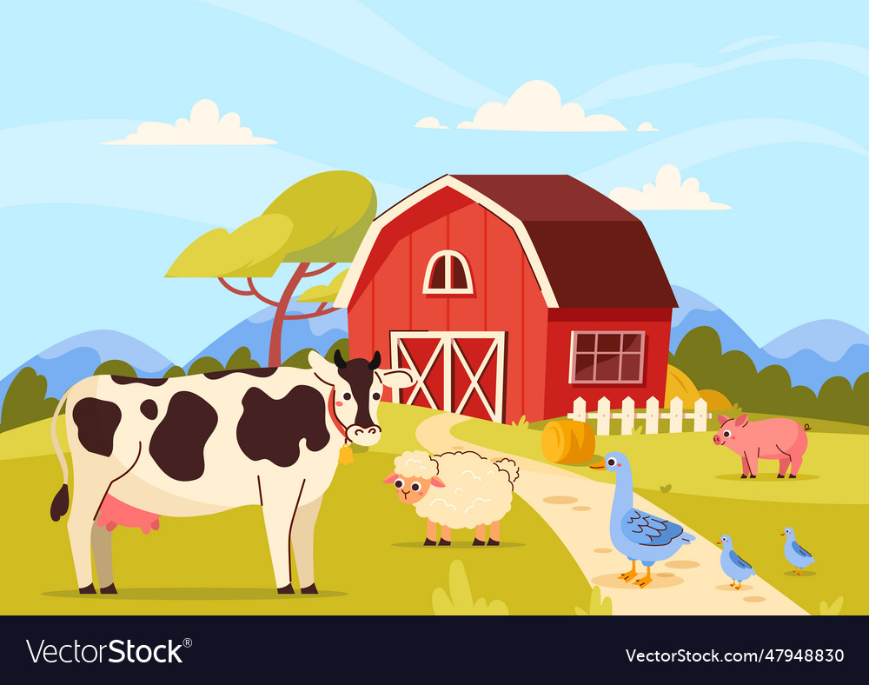
DOMAĆE ŽIVOTINJE
PV: BADERNA
ODGOJNA SKUPINA: BALONČIĆI ( Marina Radić i Emina Bjelić Nuhanović )

Slide 2

CILJ: proširivanje i stjecanja znanja o domaćim životinjama i razvoj svijesti o ljubavi prema istim.
Na odabranu temu potaknule su nas svakodnevne šetnje Badernom te promatranje i osluškivanje domaćih životinja za koje su djeca pokazala veliki interes.

Slide 3
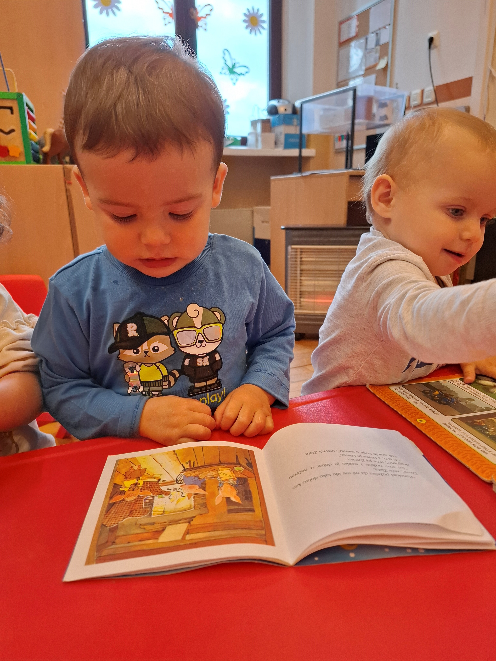
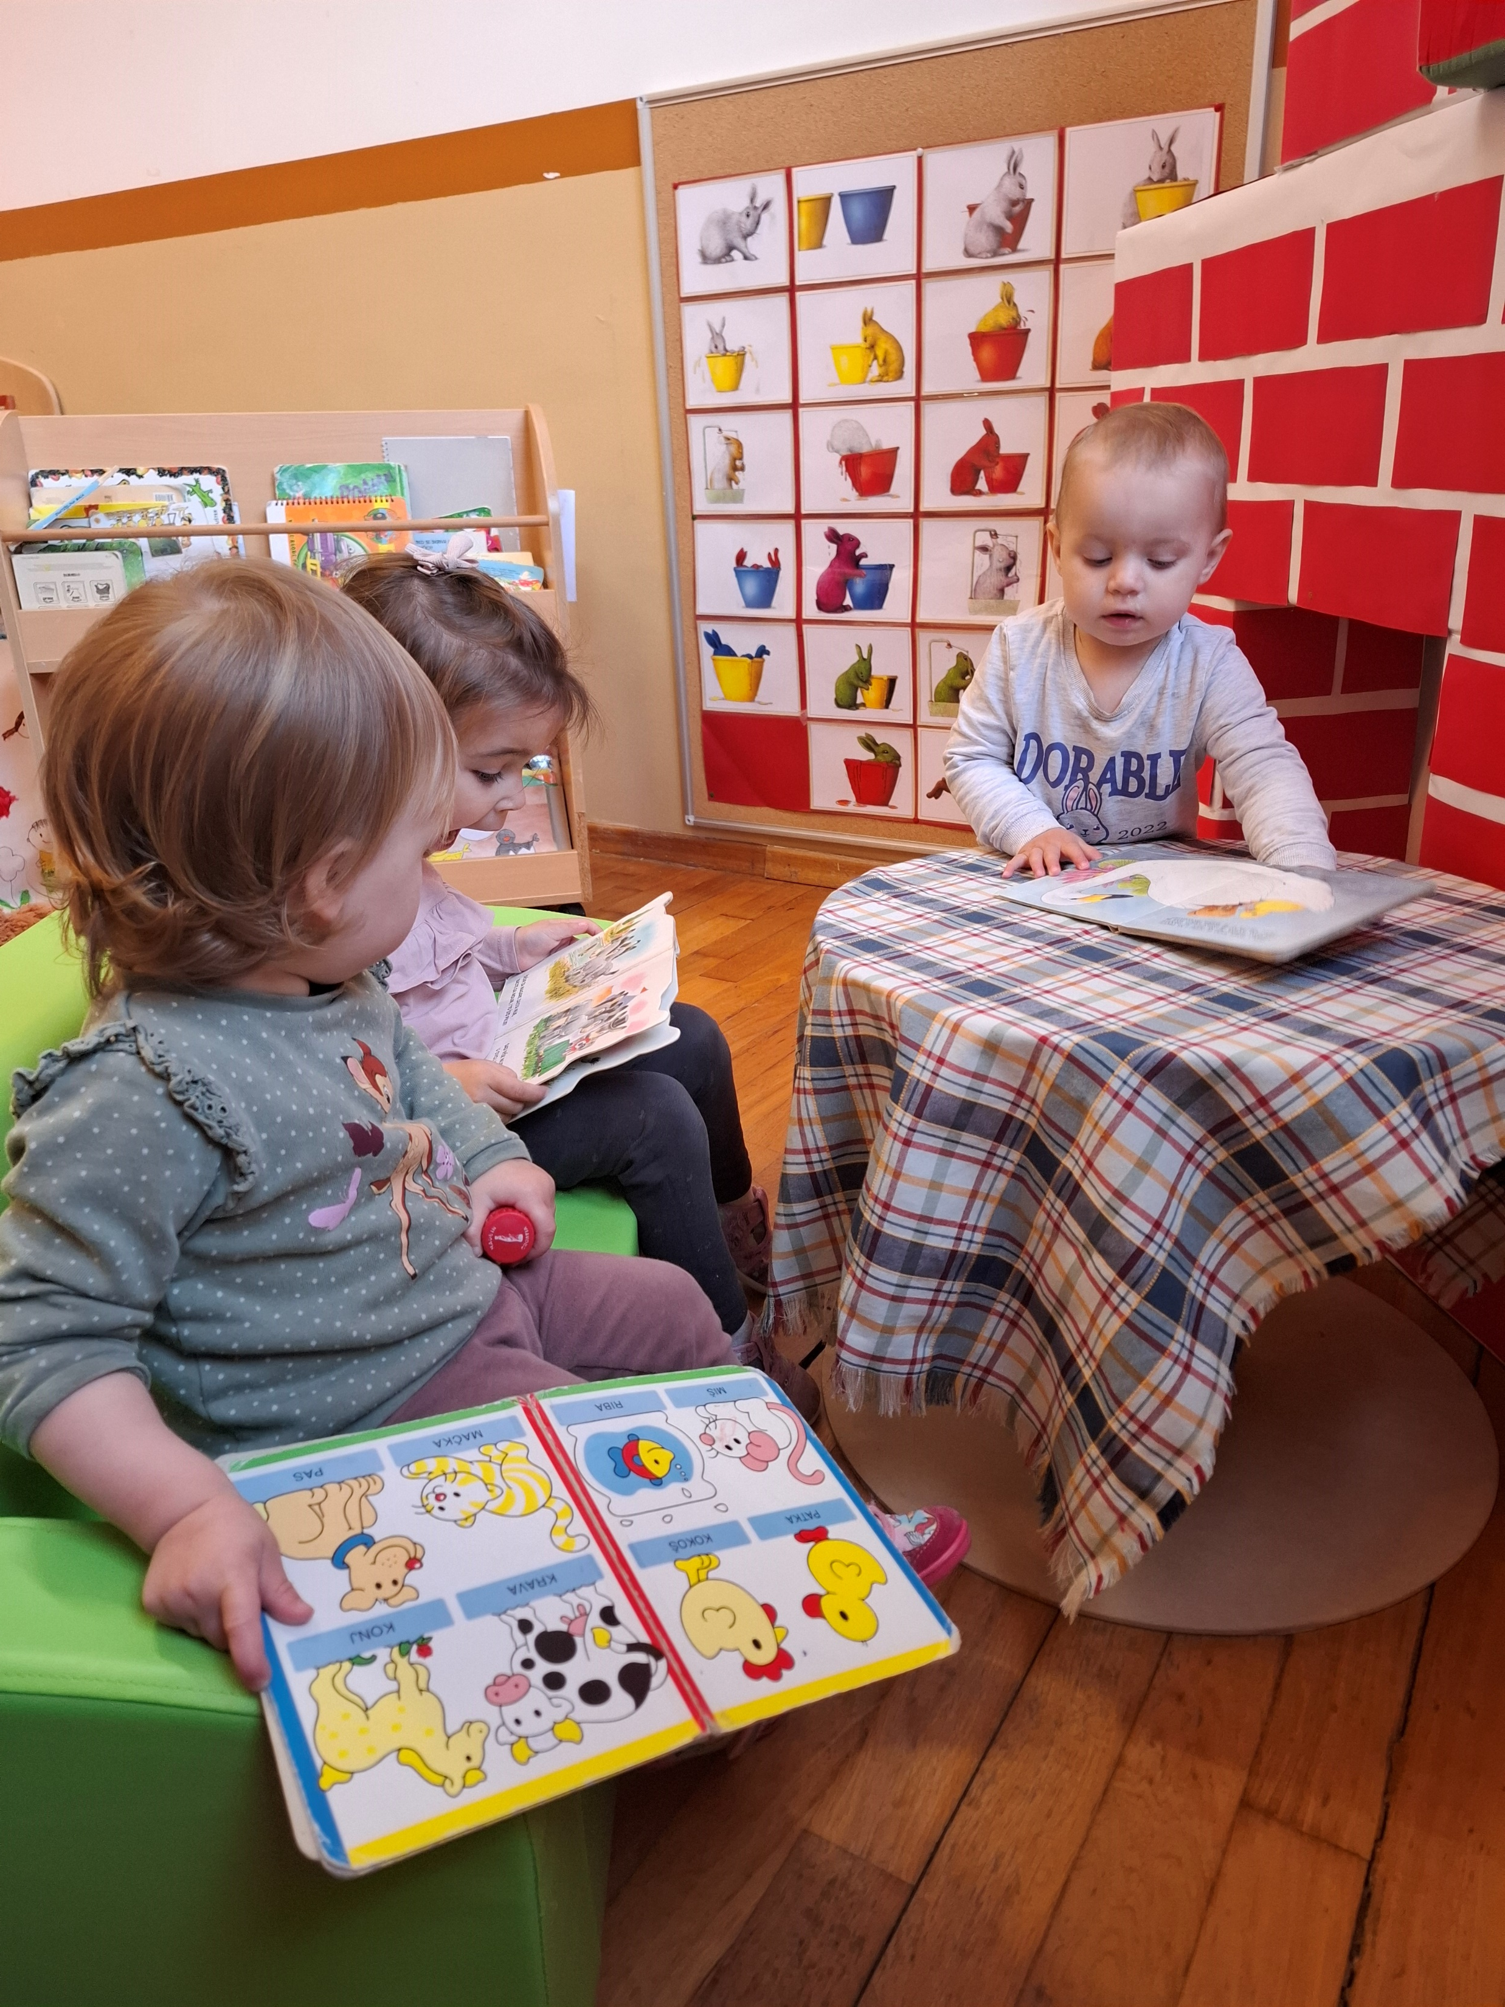
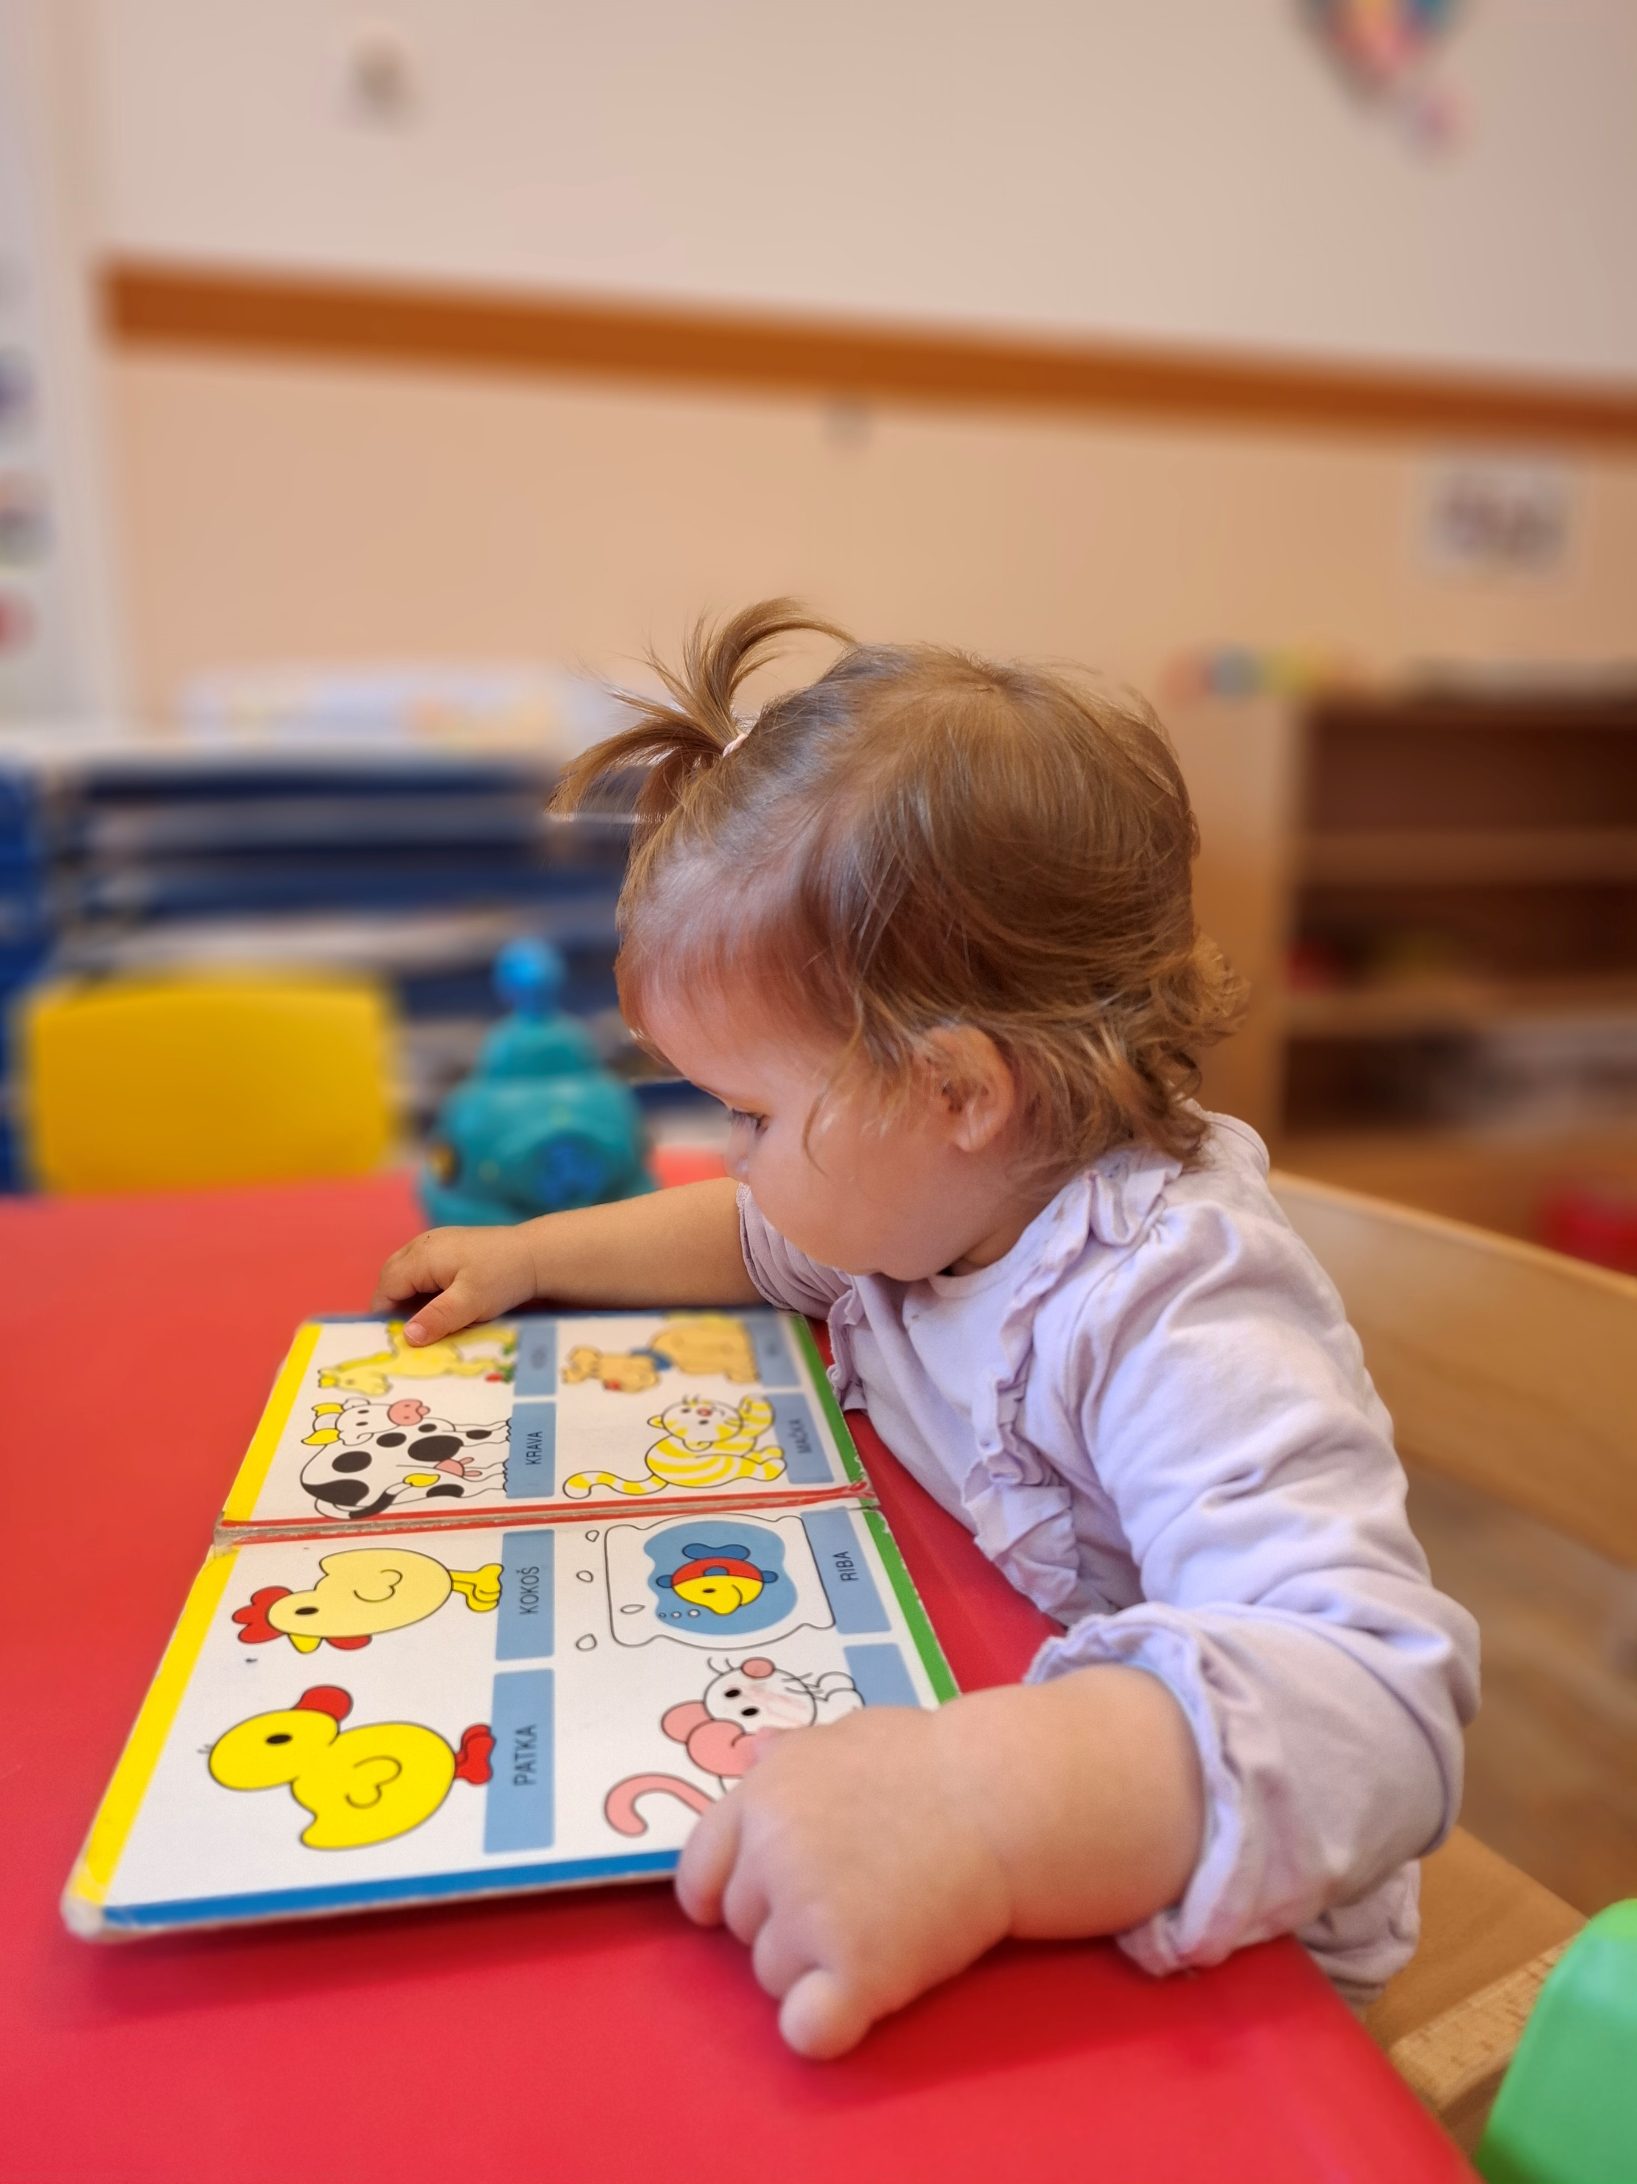
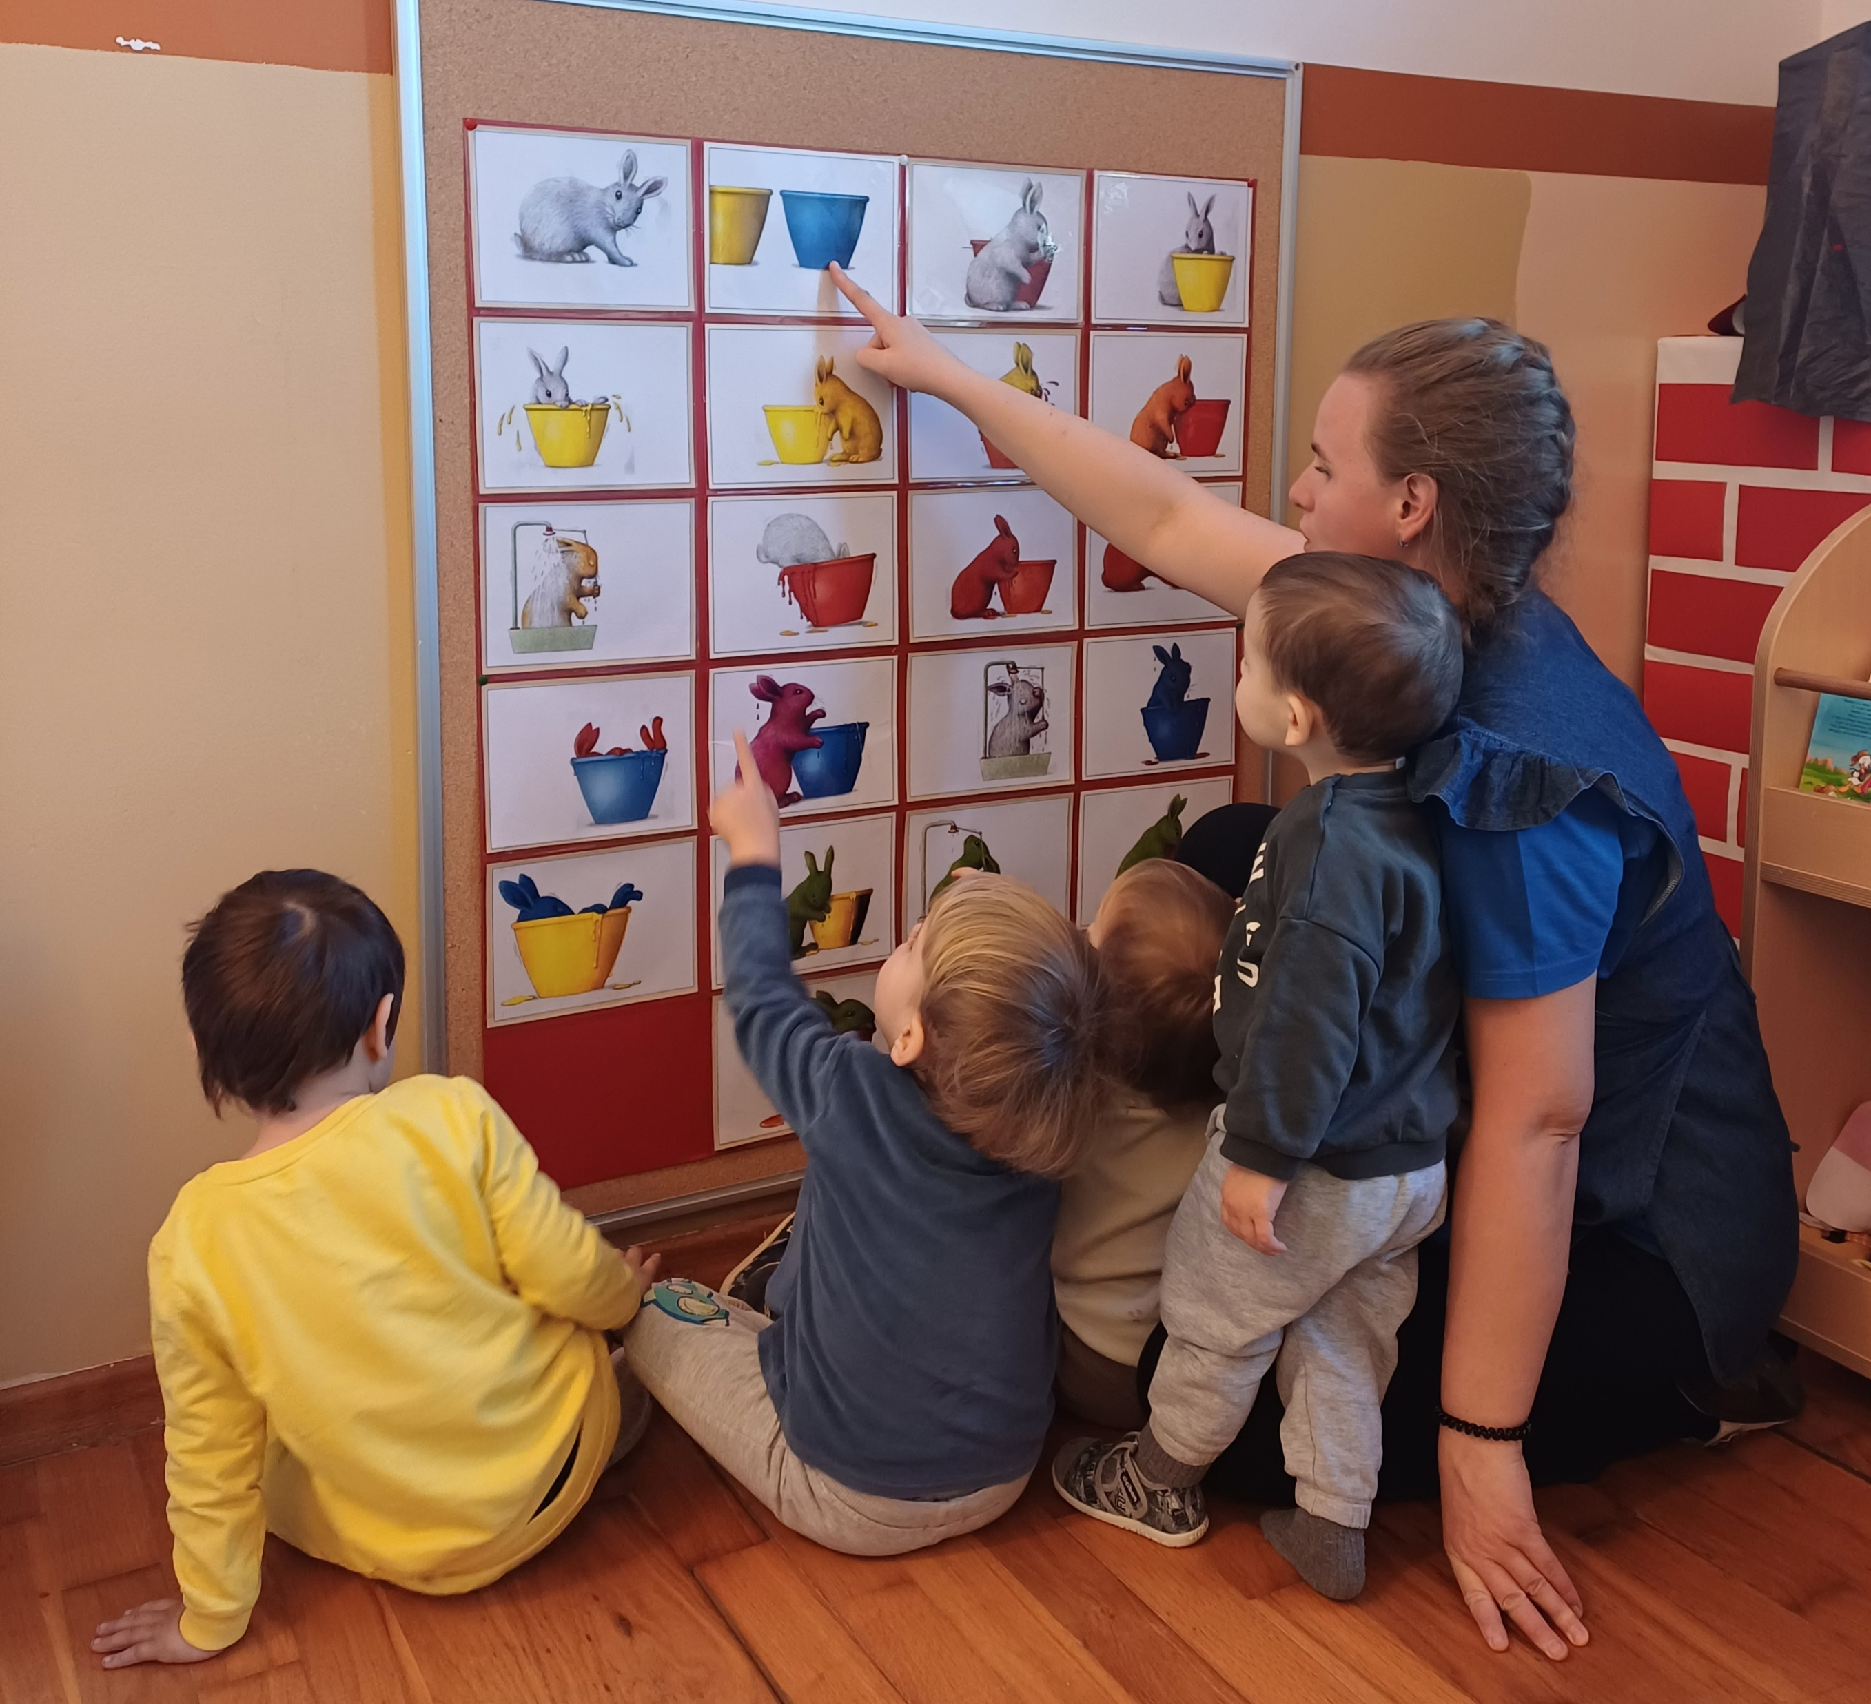
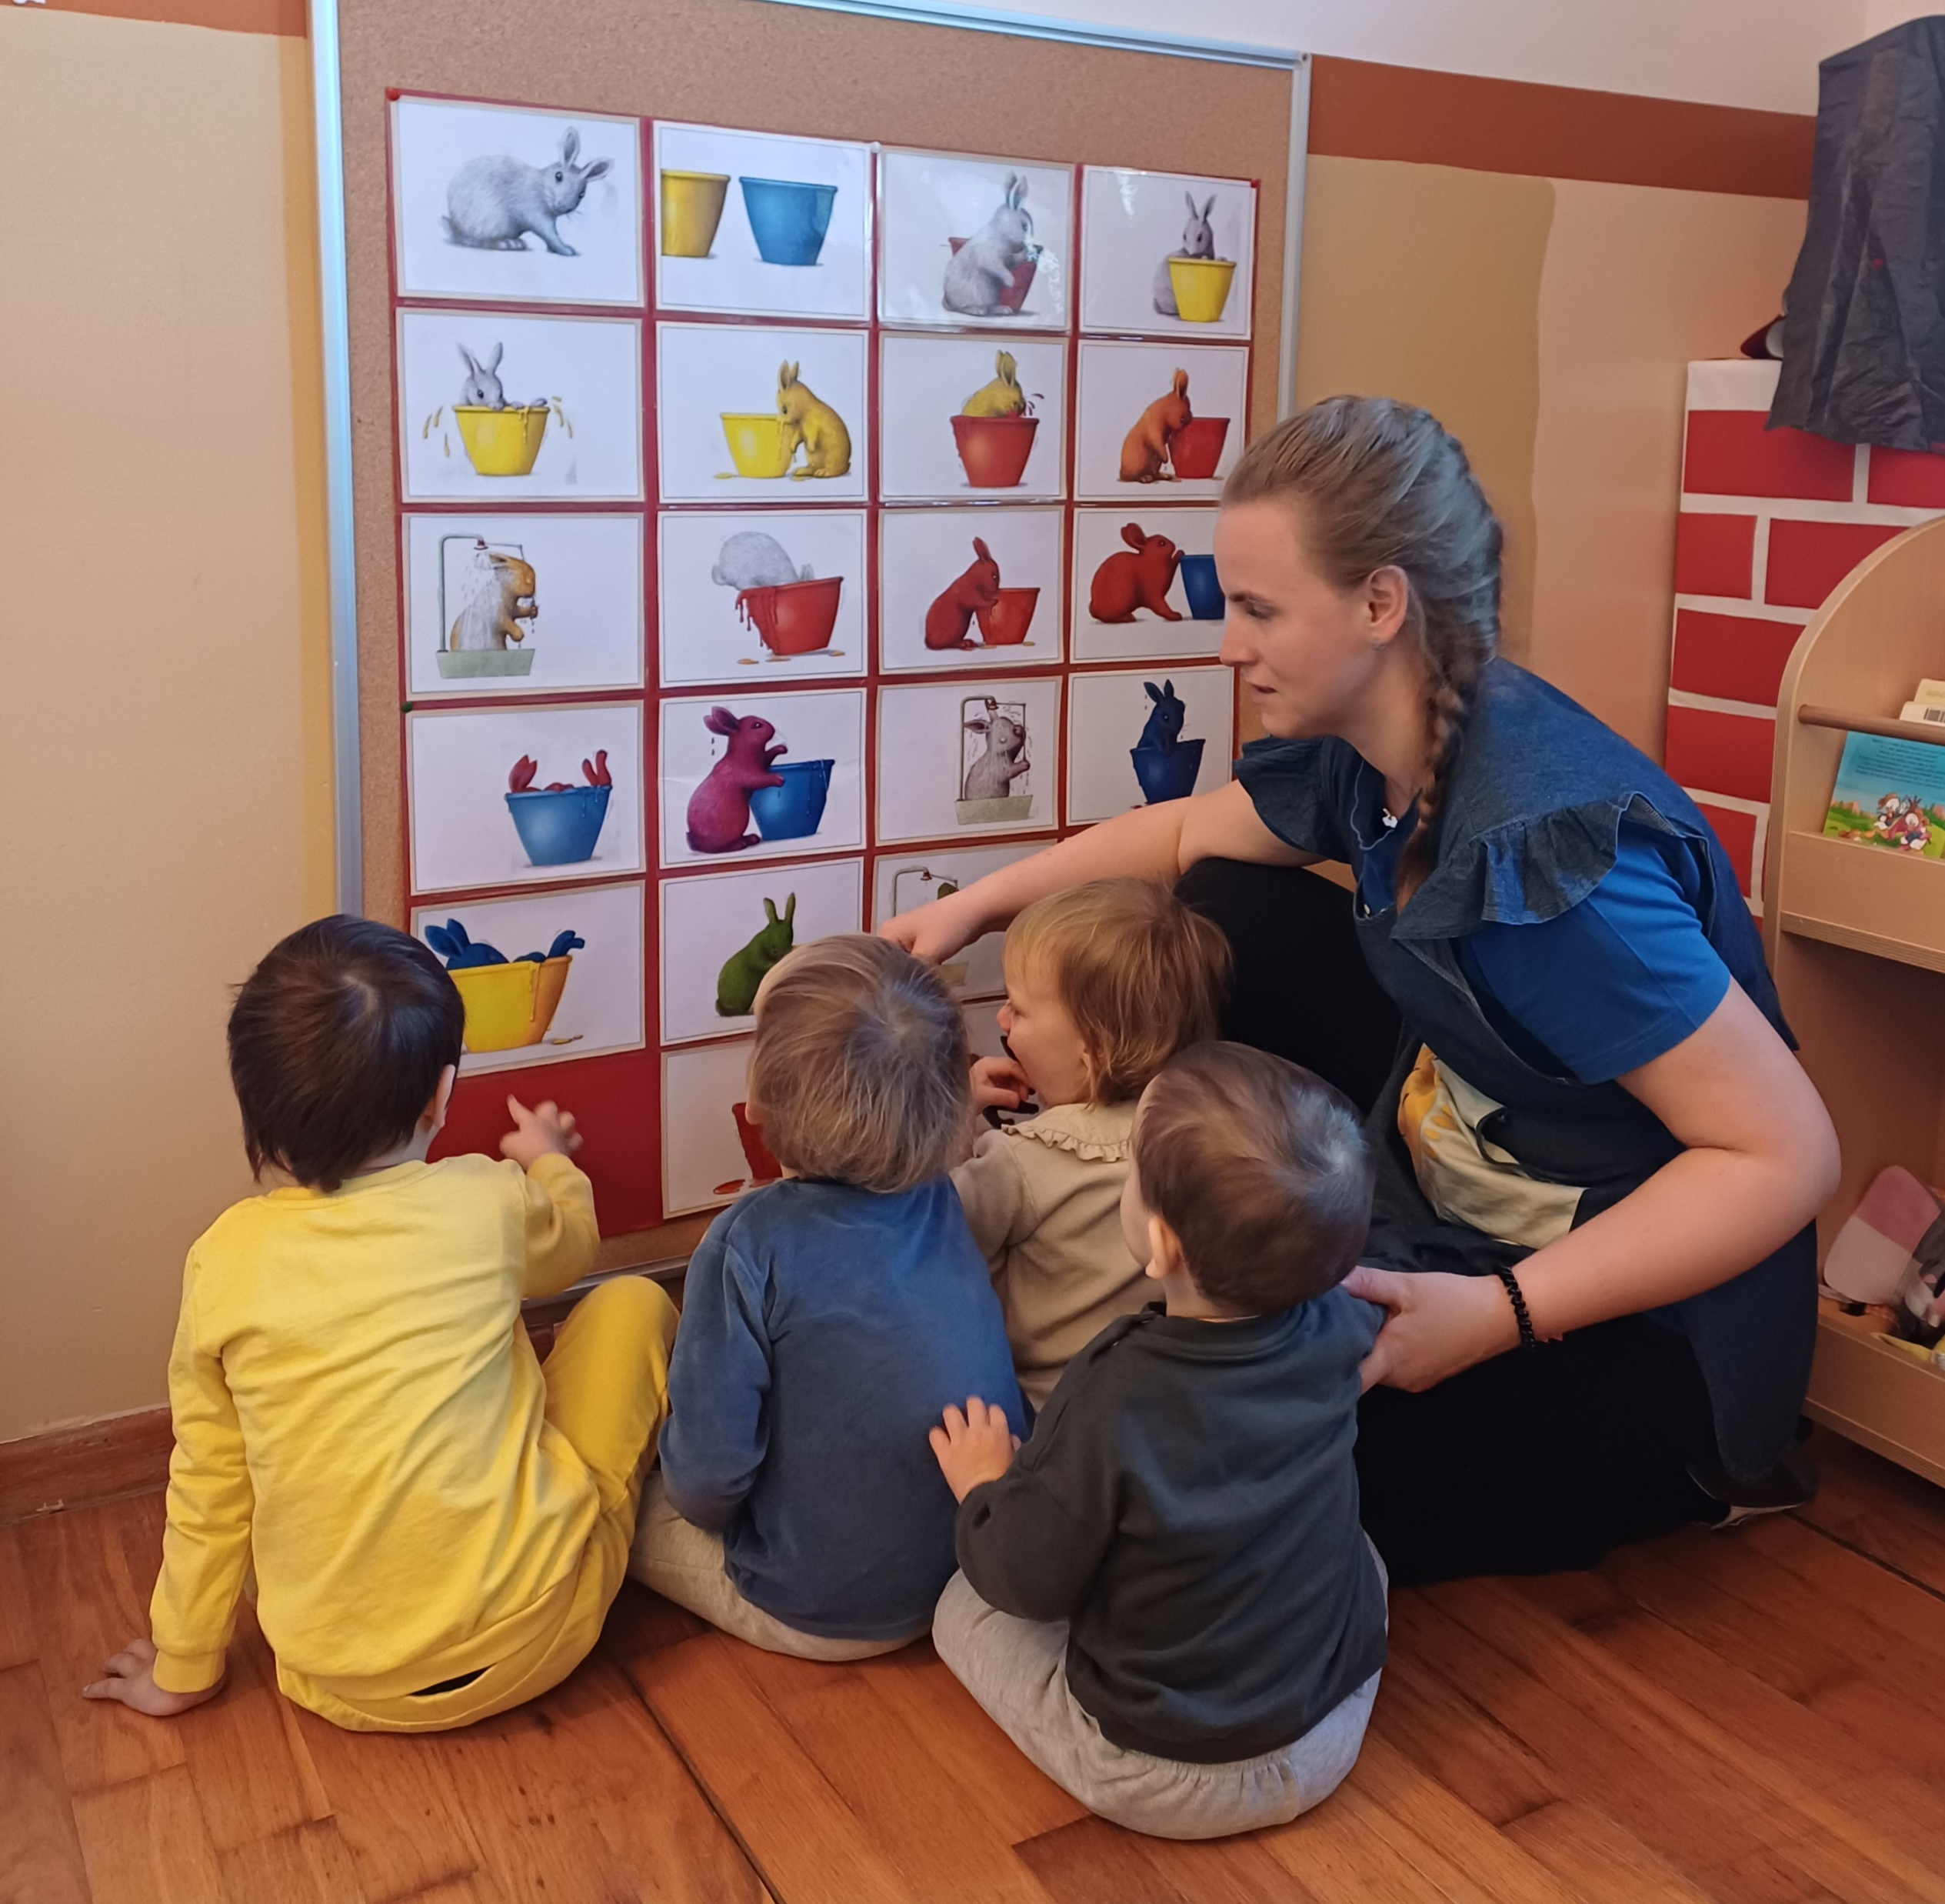
CENTAR SLIKOVNICA
-čitanjem prigodnih priča i slikovnica, te slikopriče „KUNIĆ I BOJE” obogaćivali smo dječji rječnik i upoznavali ih s glasanjem životinja.

Slide 4
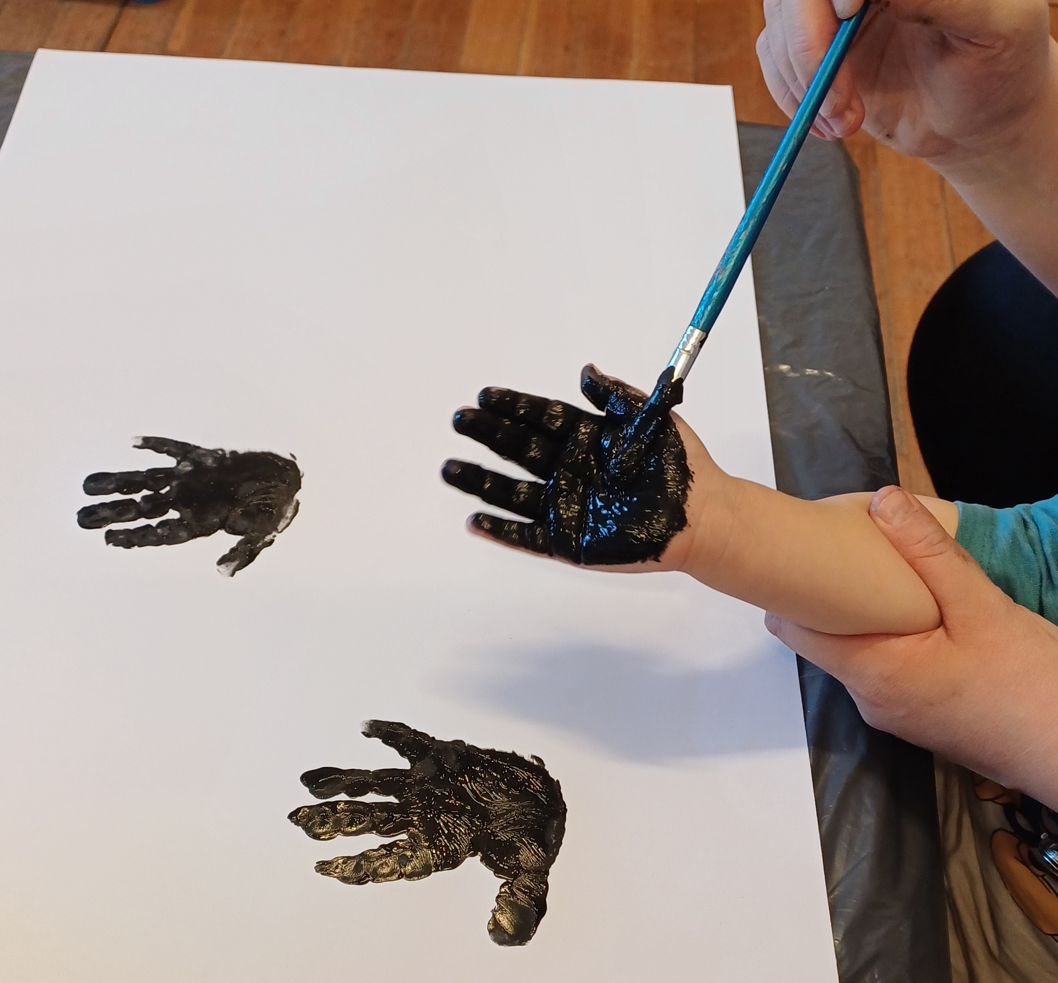
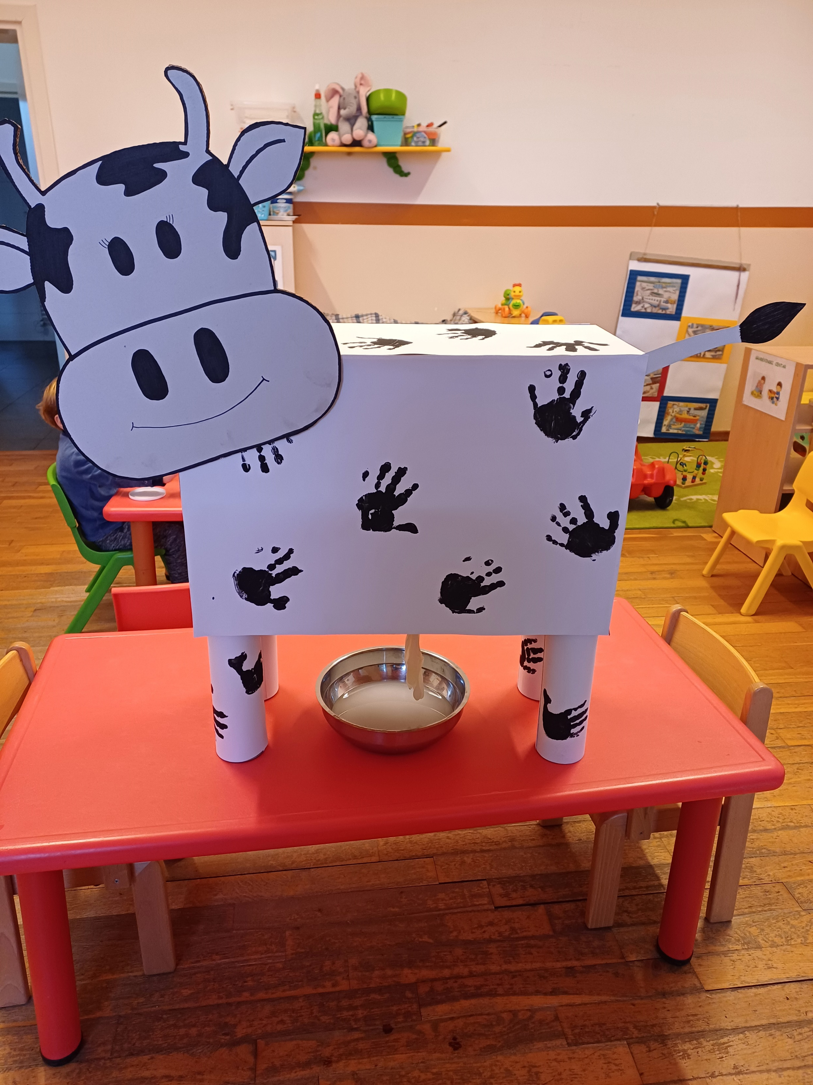
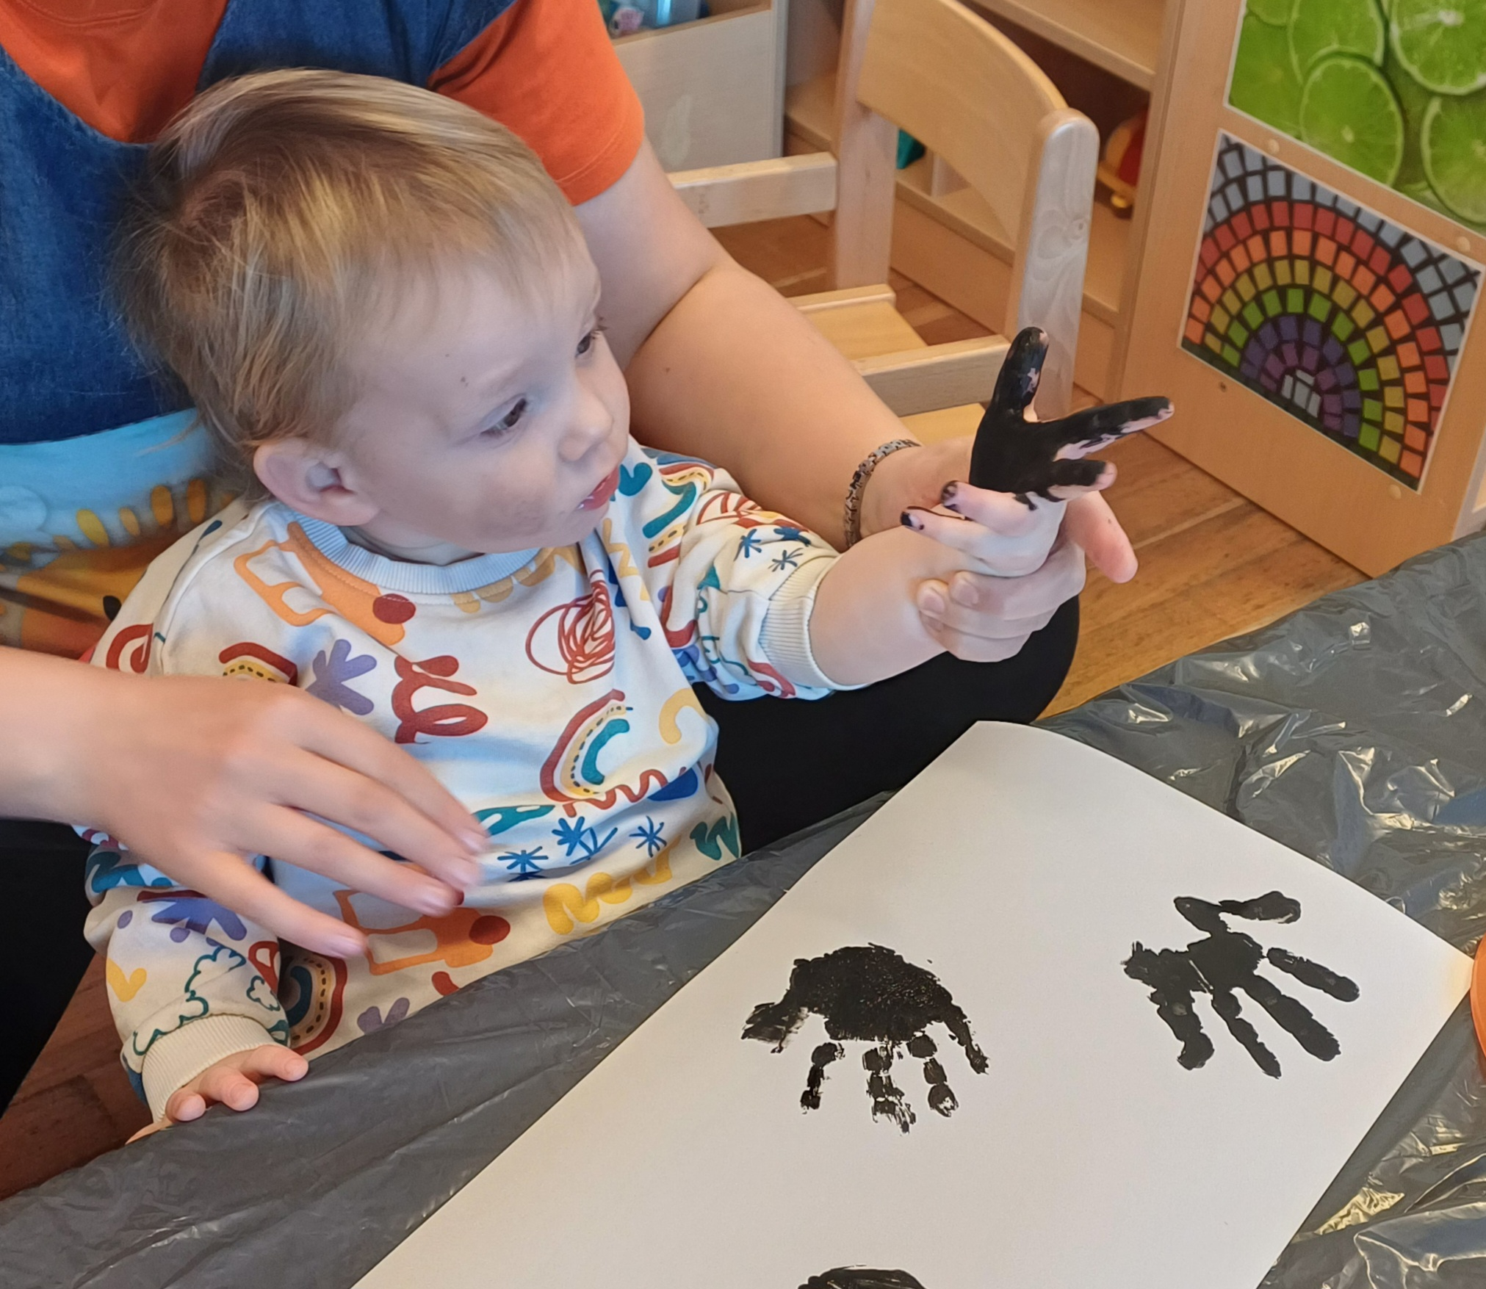
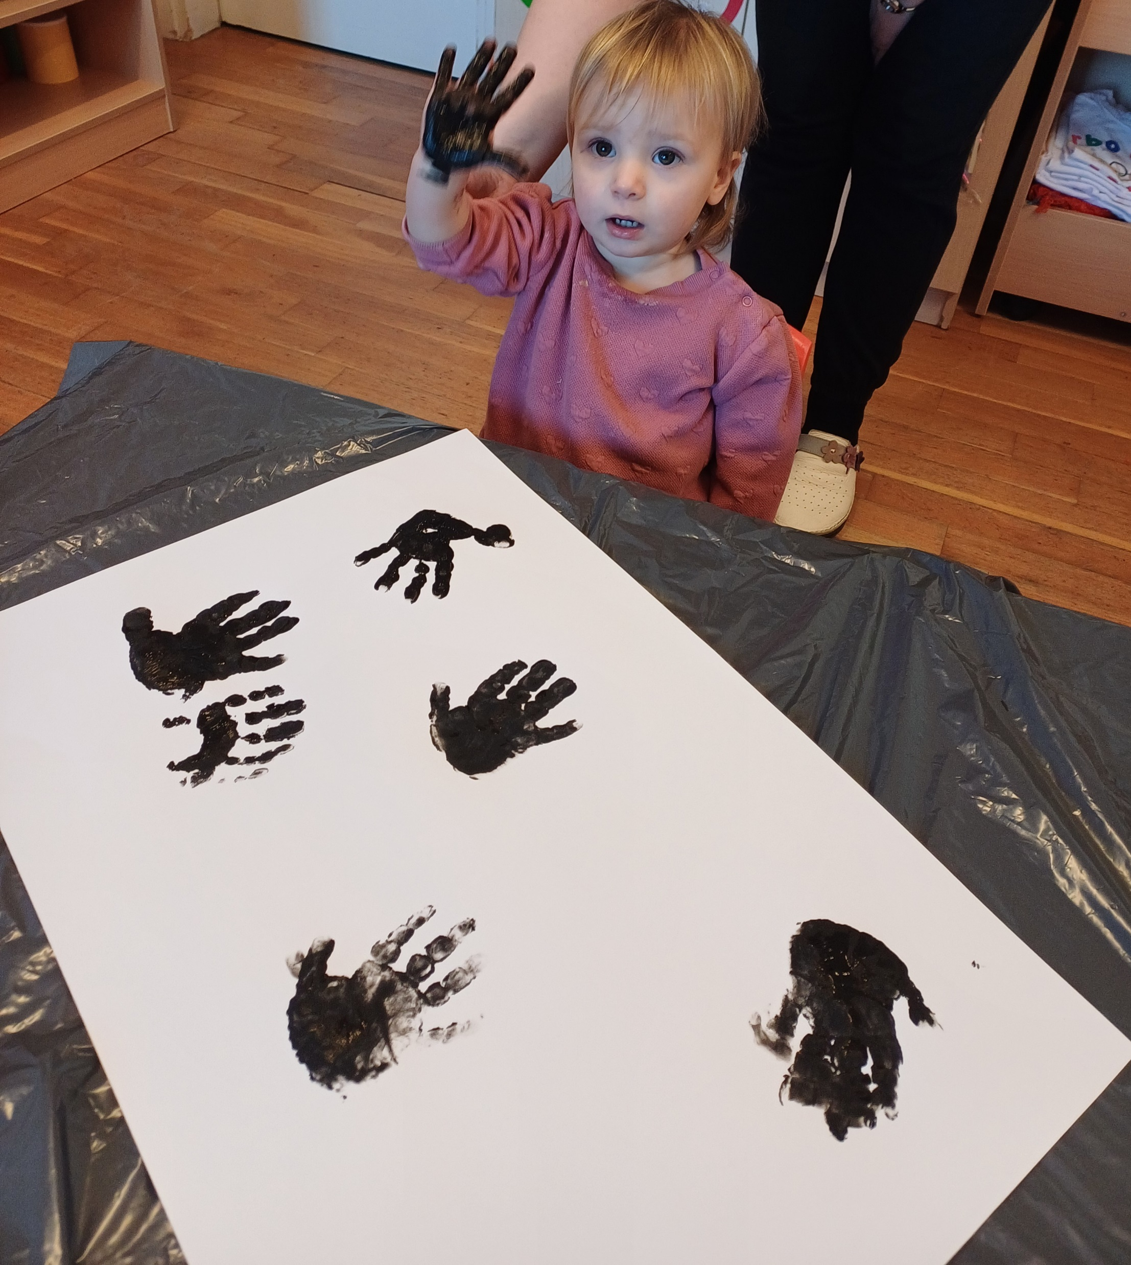
LIKOVNI CENTAR
- izradili smo model krave od kartonske kutije, tuljaca
- poticale smo i razvijale dječju maštu, te kreativnost koristeći kistove i otiske dlanova.

Slide 5
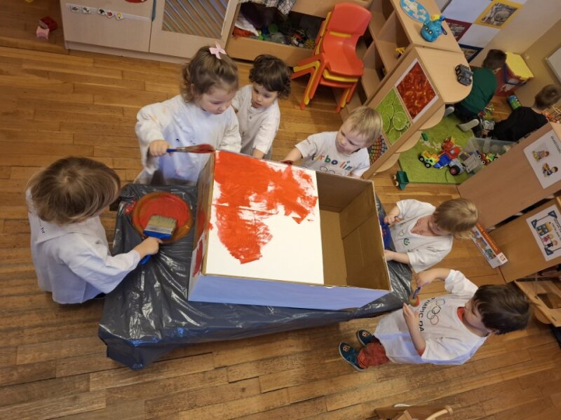
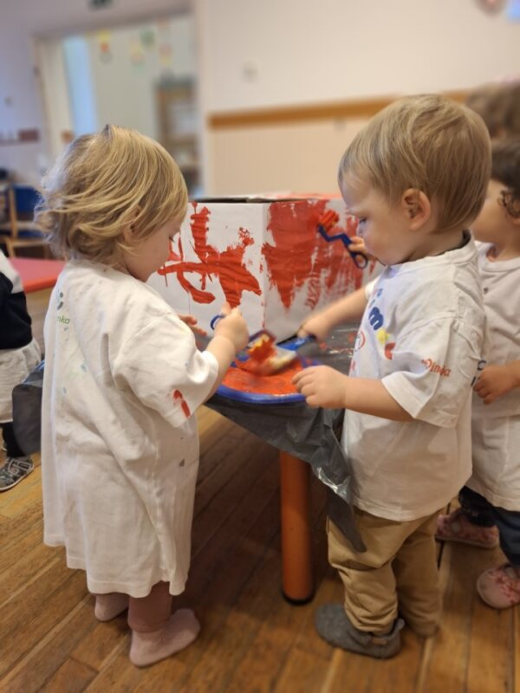
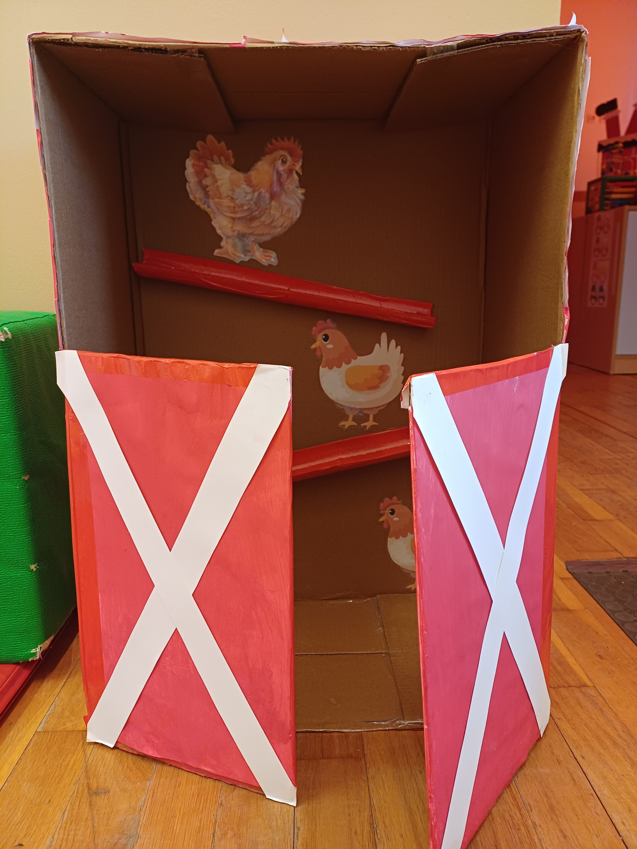
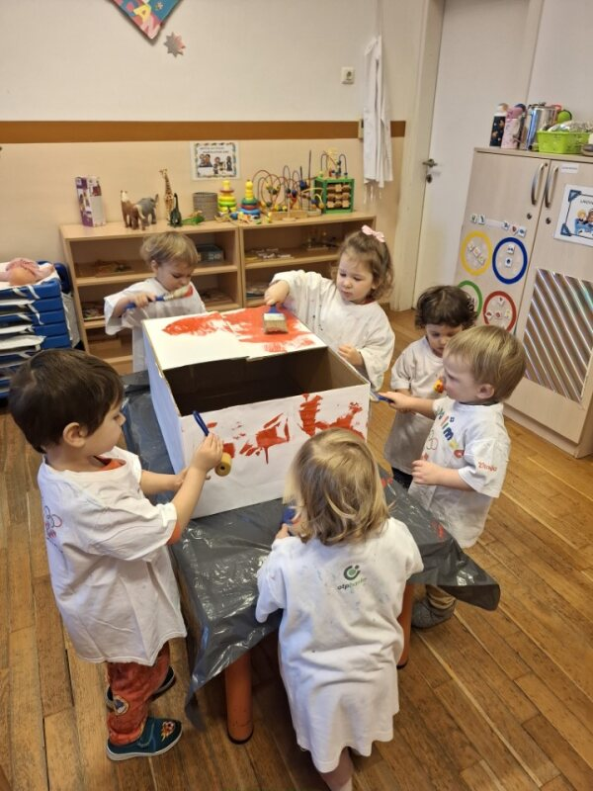
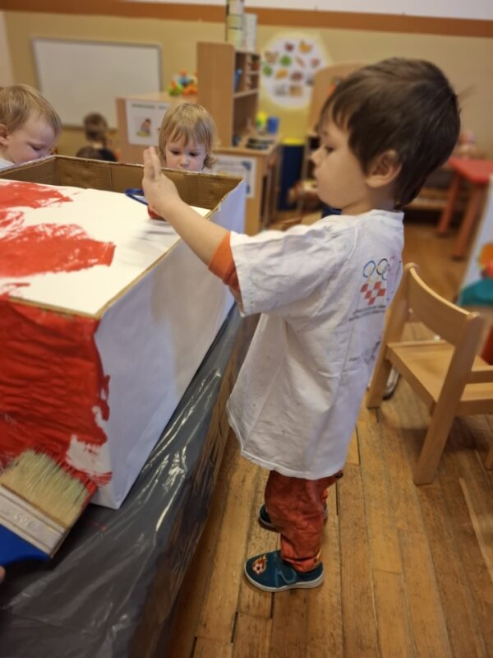
IZRADA KOKOŠINJCA

Slide 6
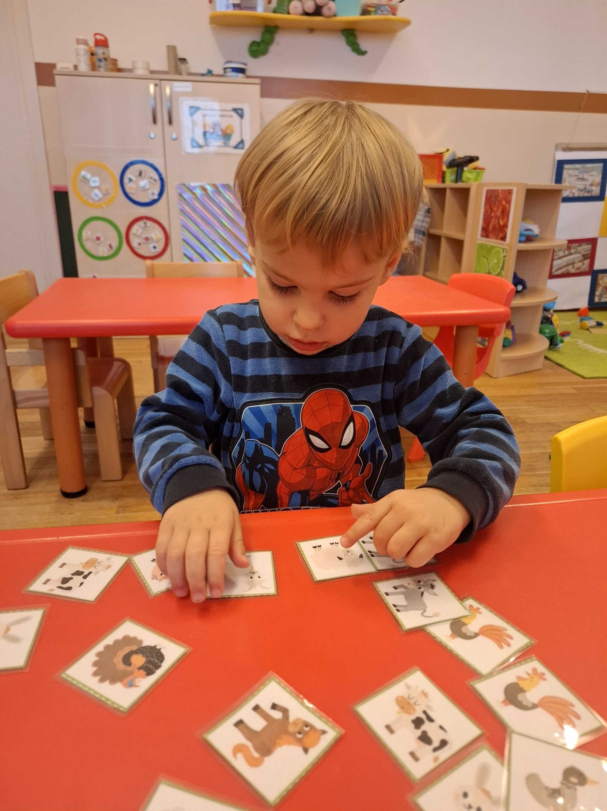
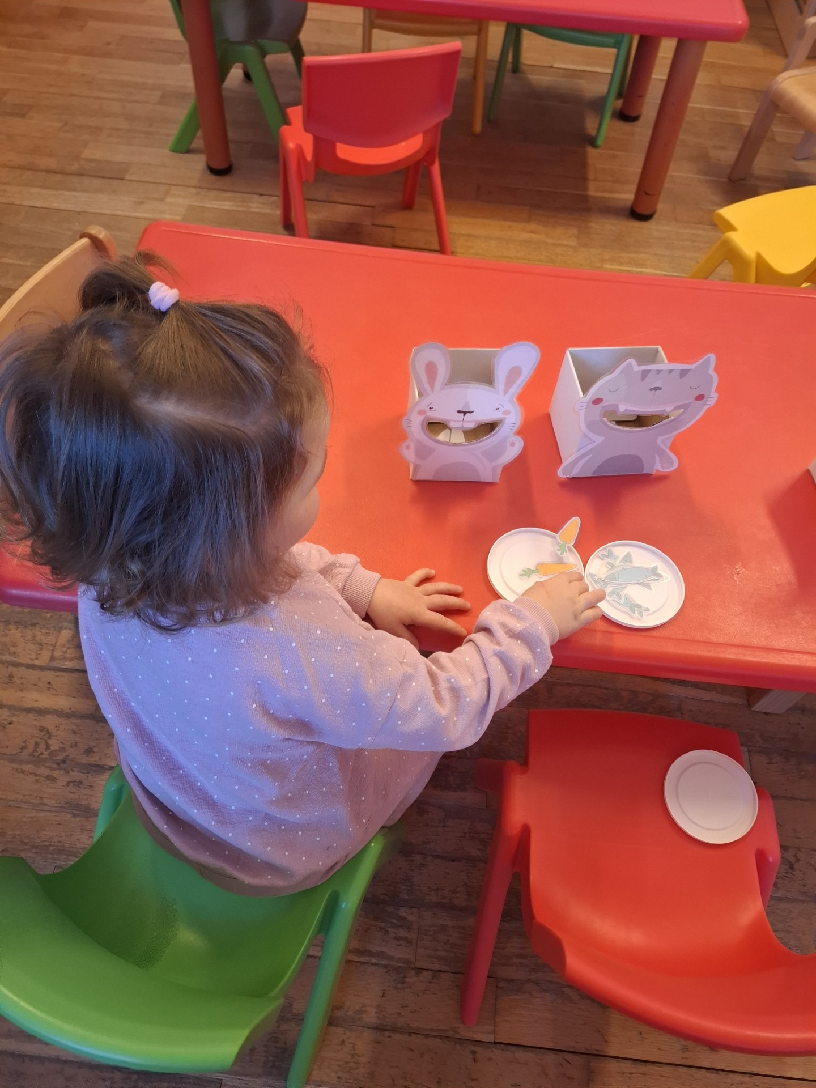
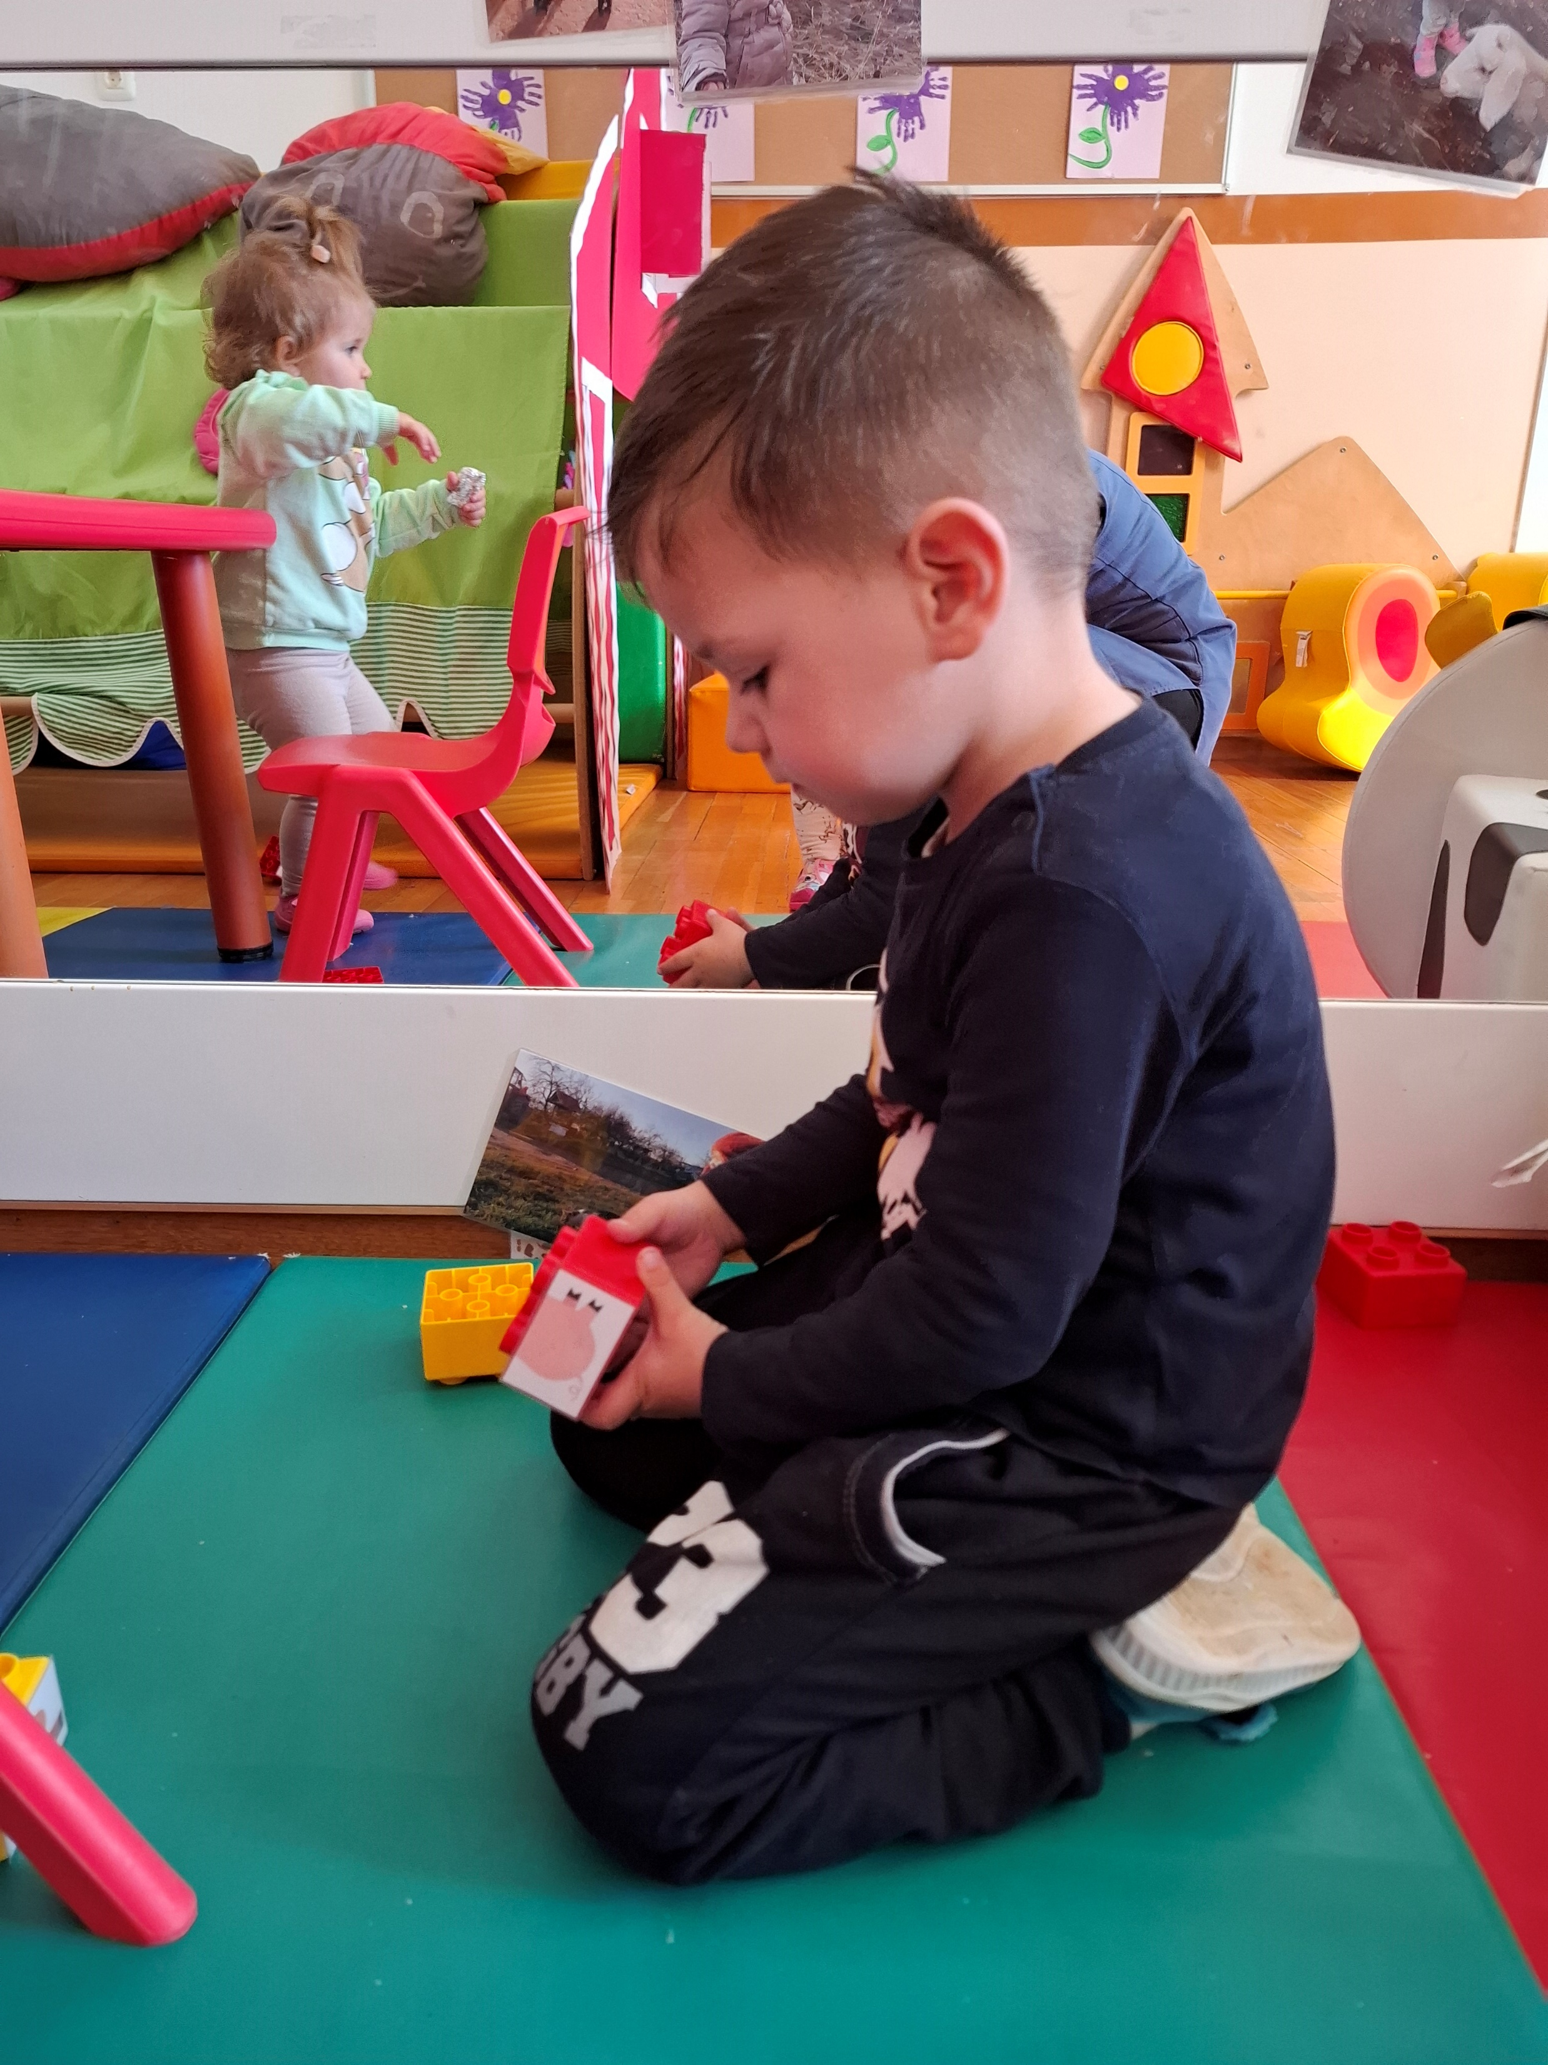
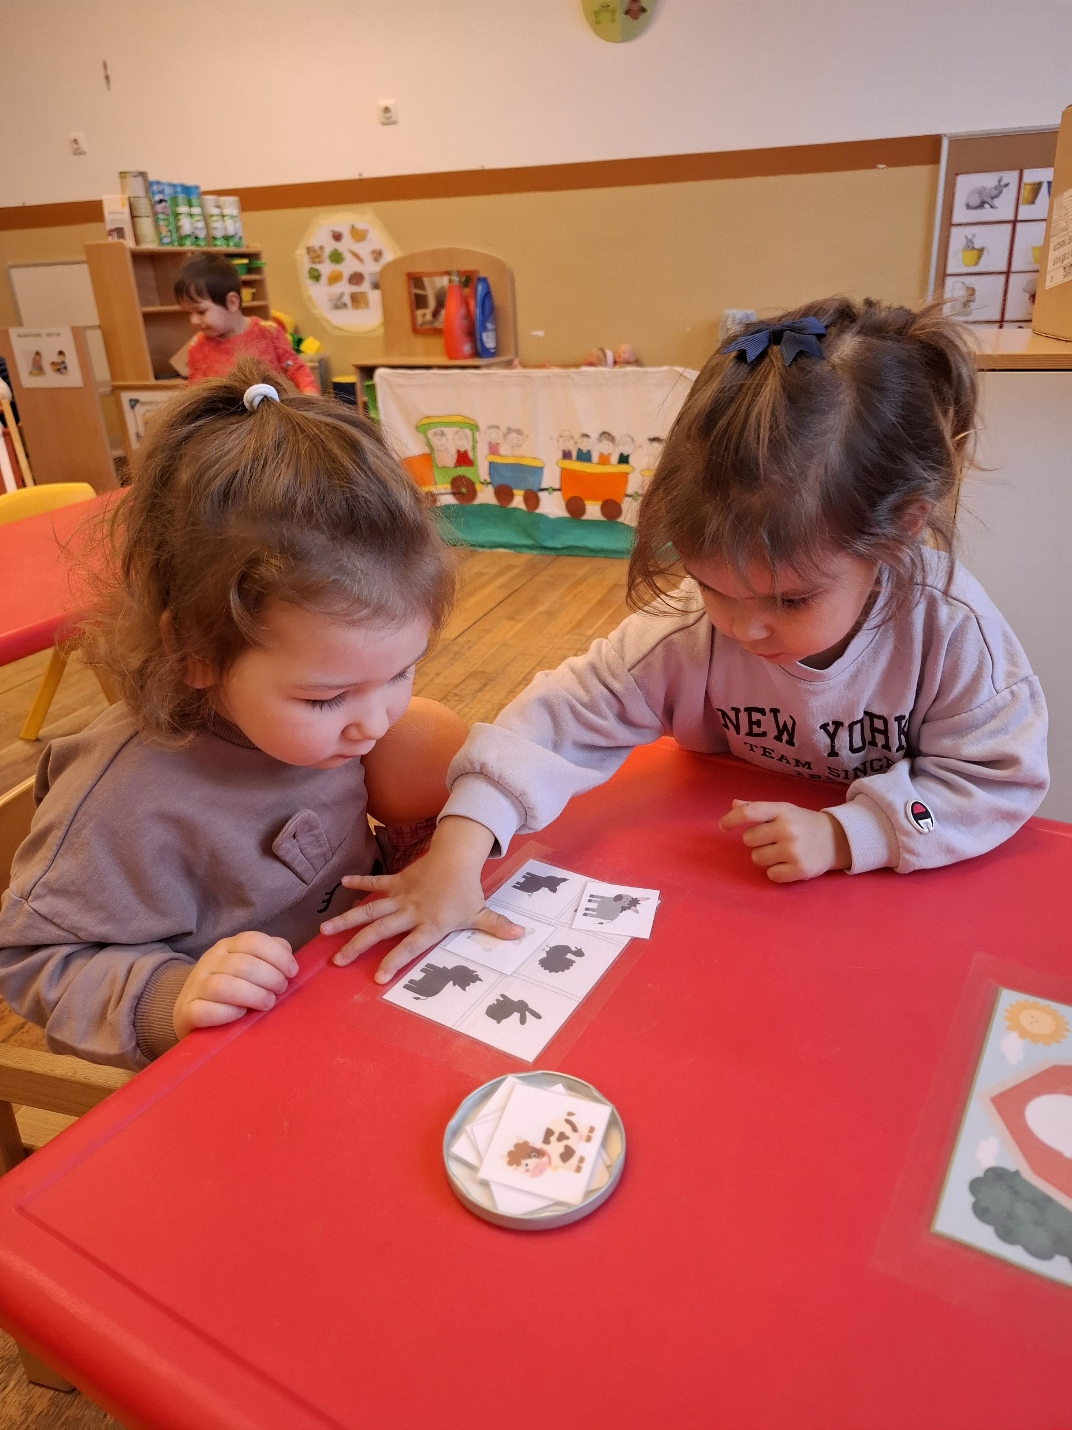
STOLNO MANIPULATIVNI CENTAR
- memory,
- pokrivaljke „FARMA”,
- pokrivaljke sjena domaćih životinja
- igra „hranjenja” domaćih životinja (pas,mačka i zec)
- slagalica na lego kockama

Slide 7
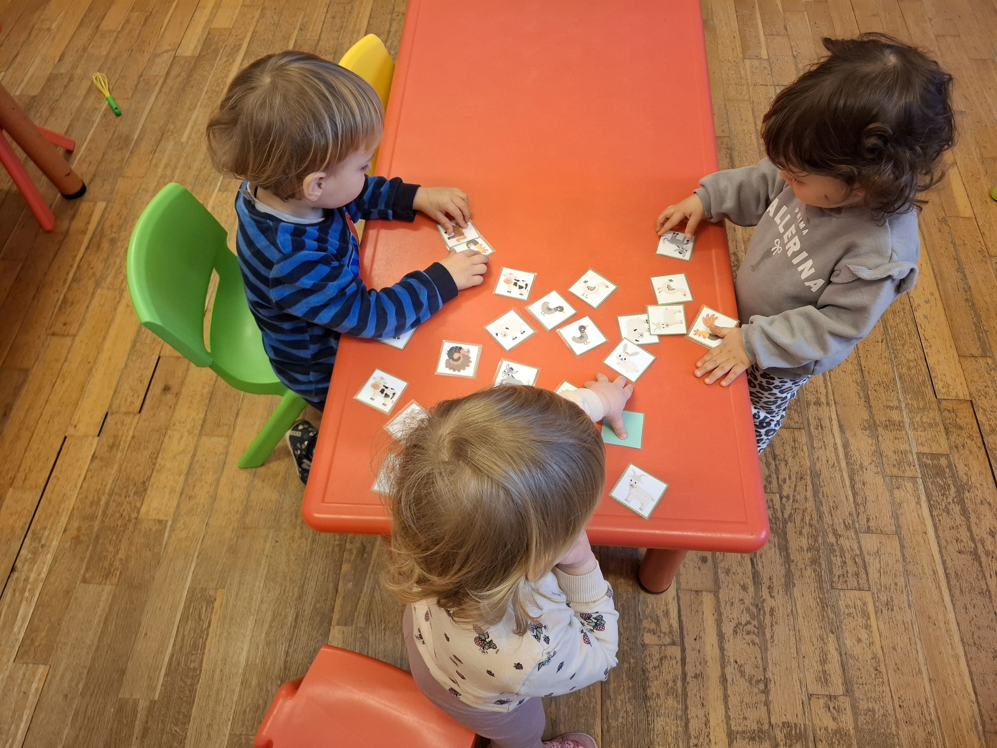
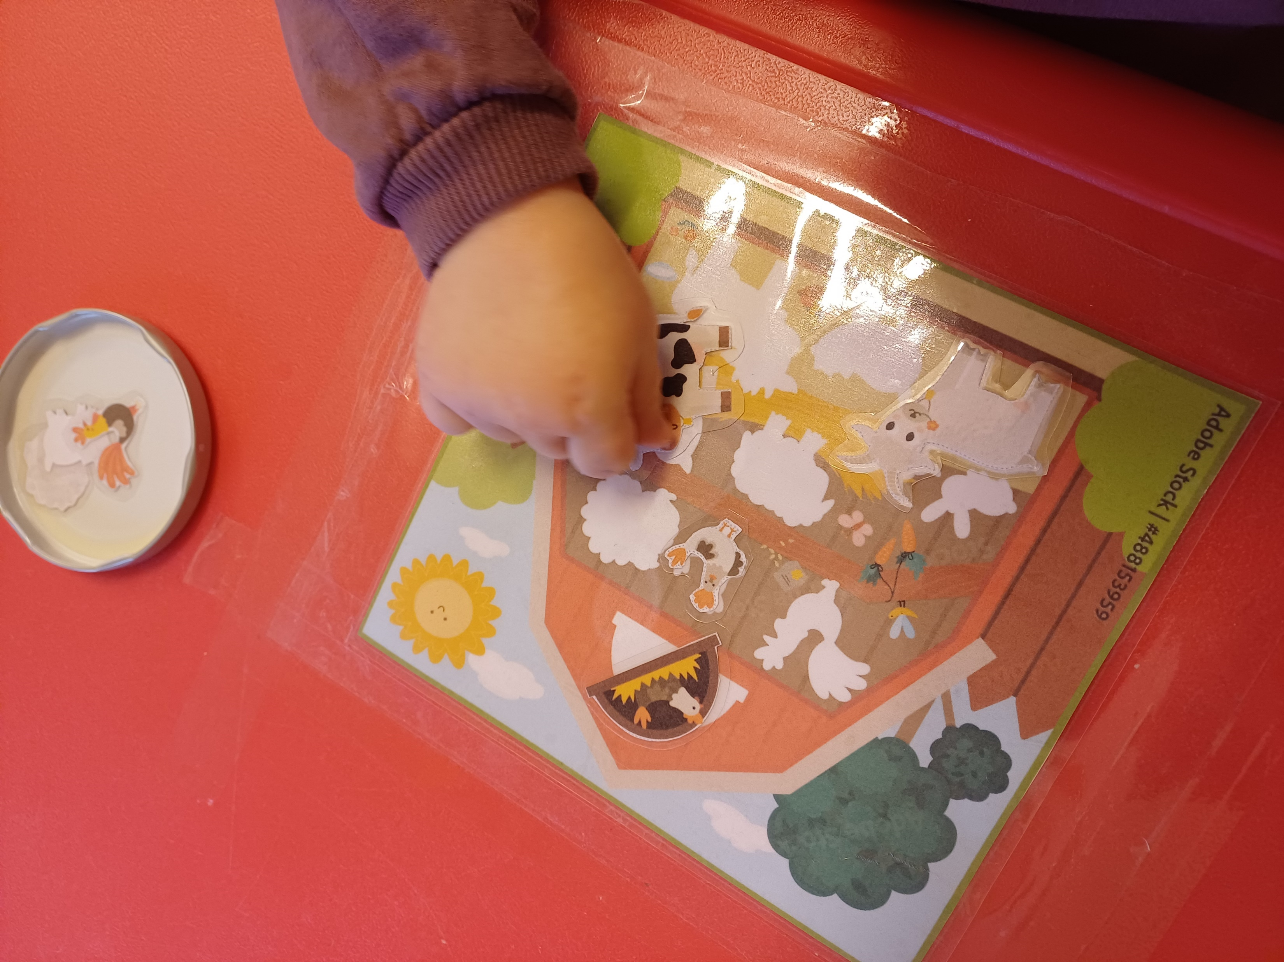
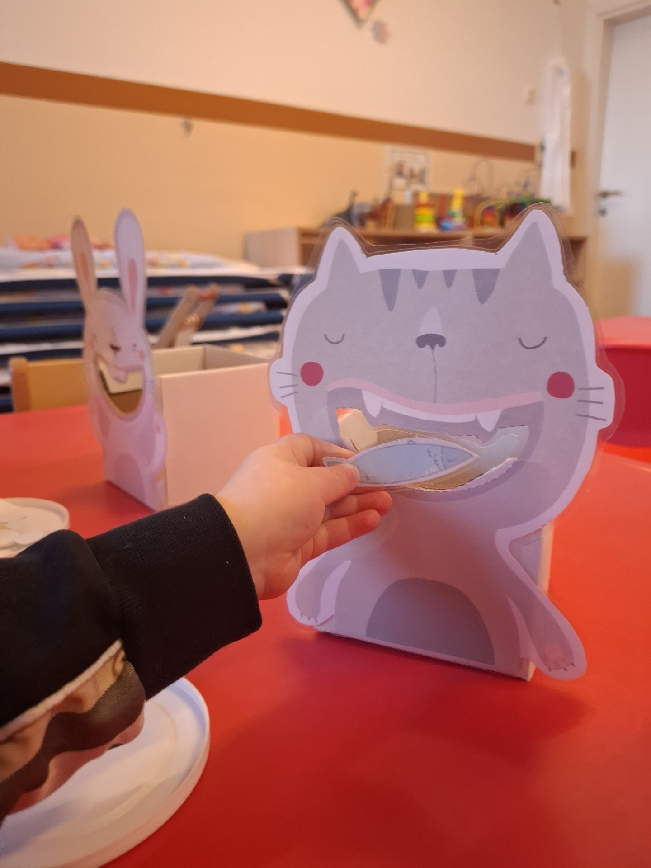
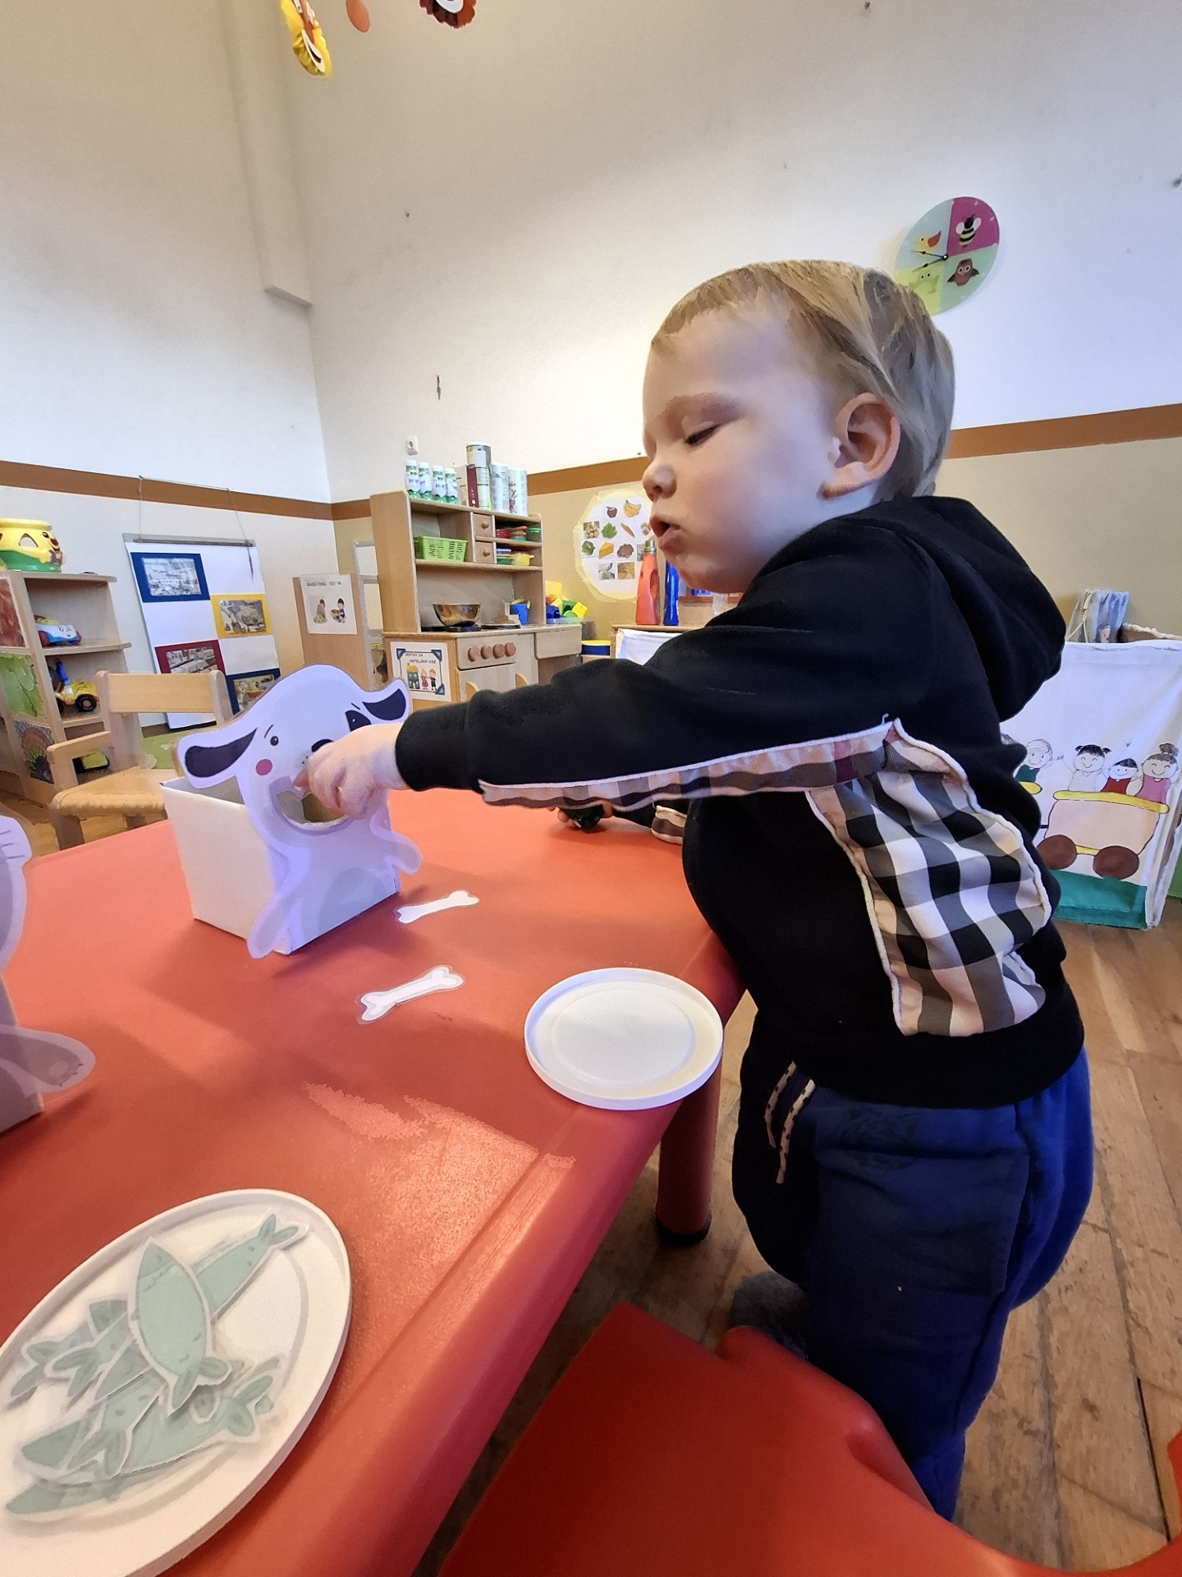
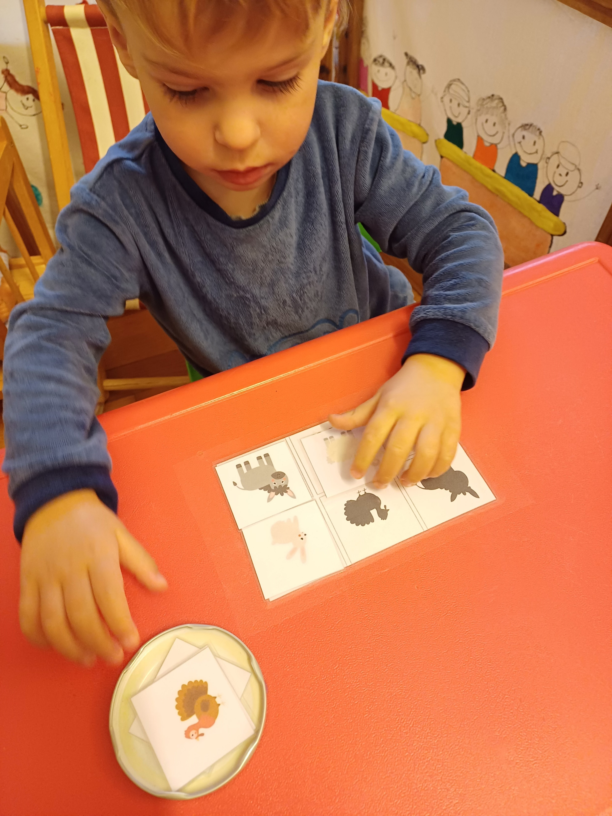

Slide 8
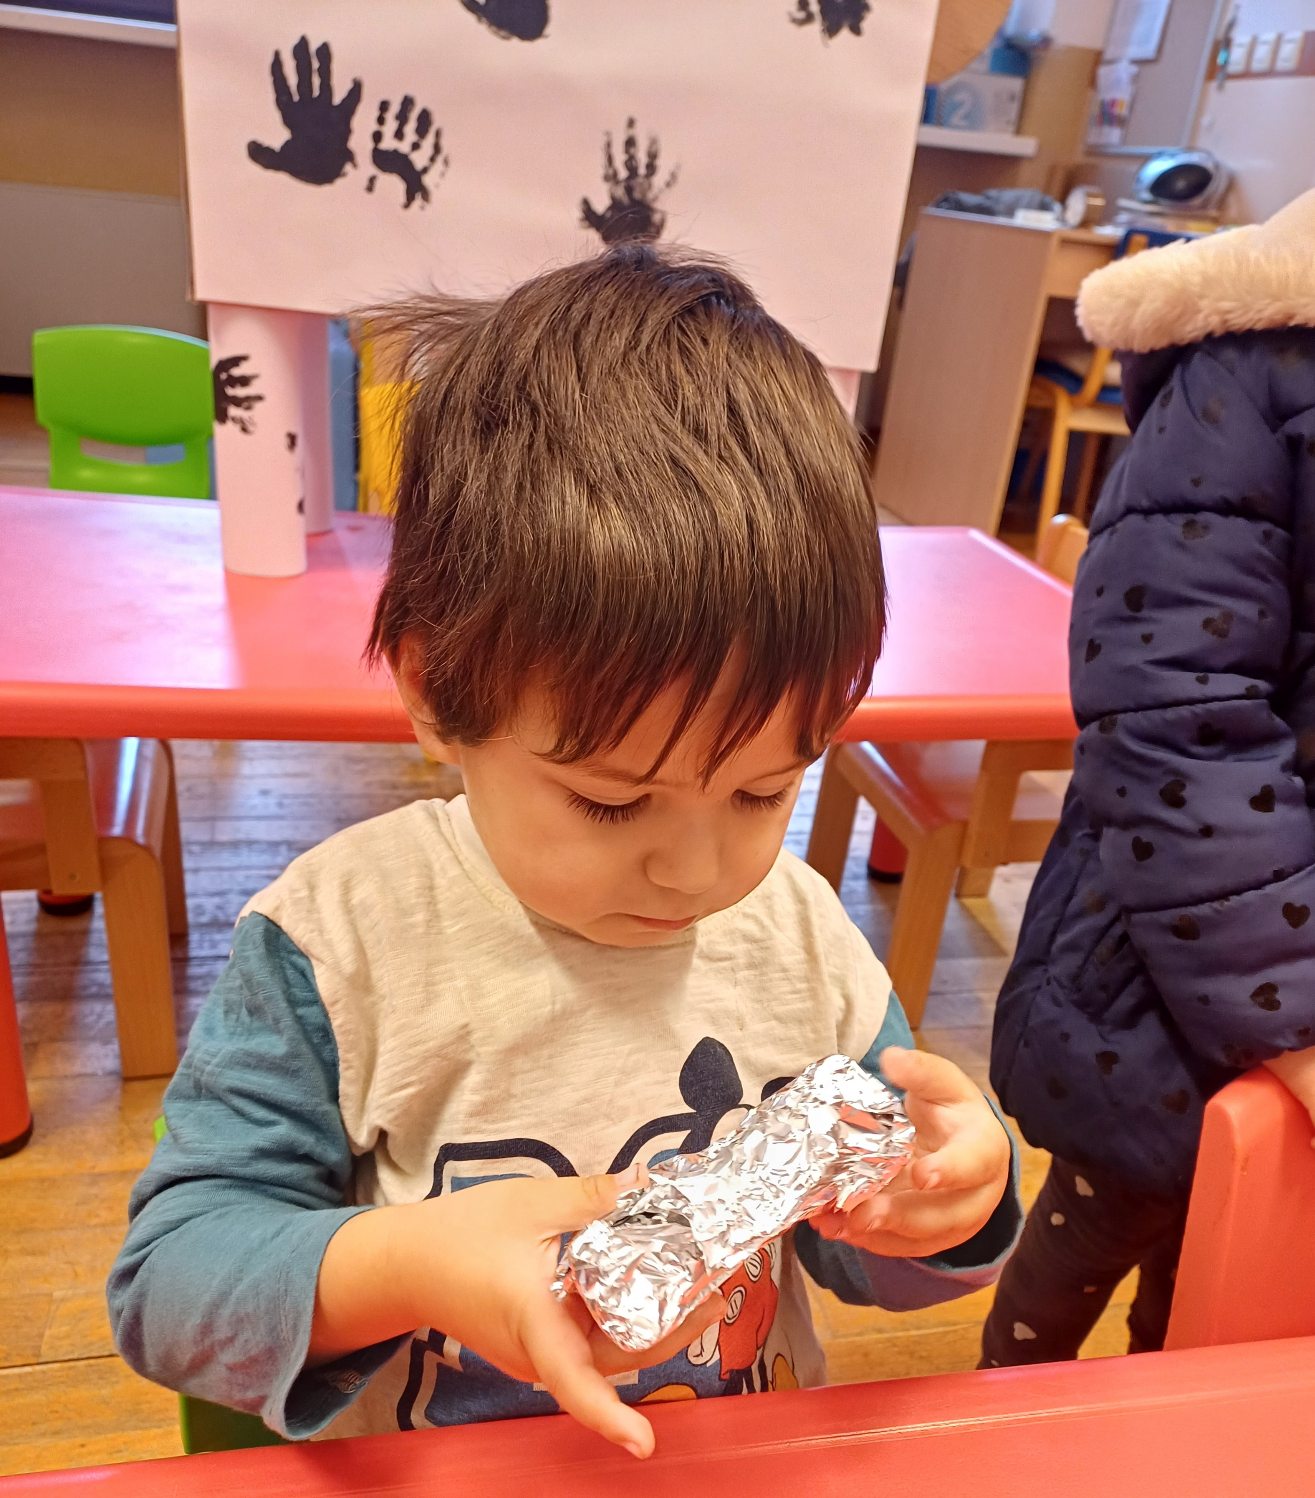
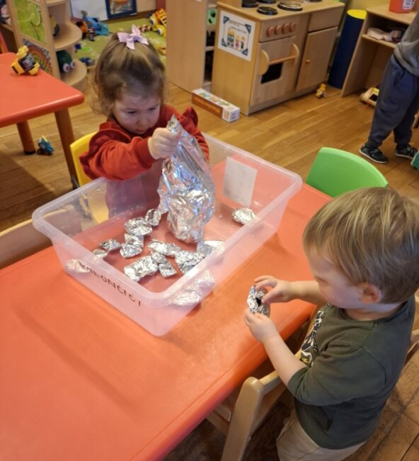
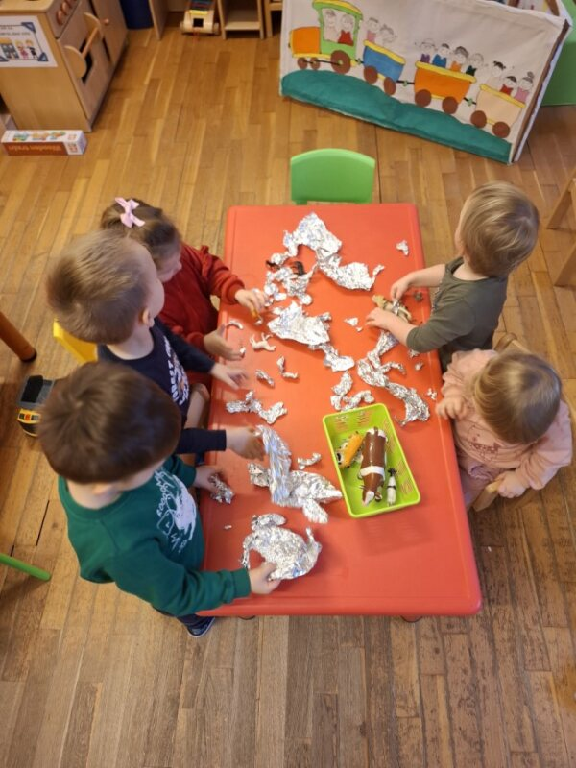
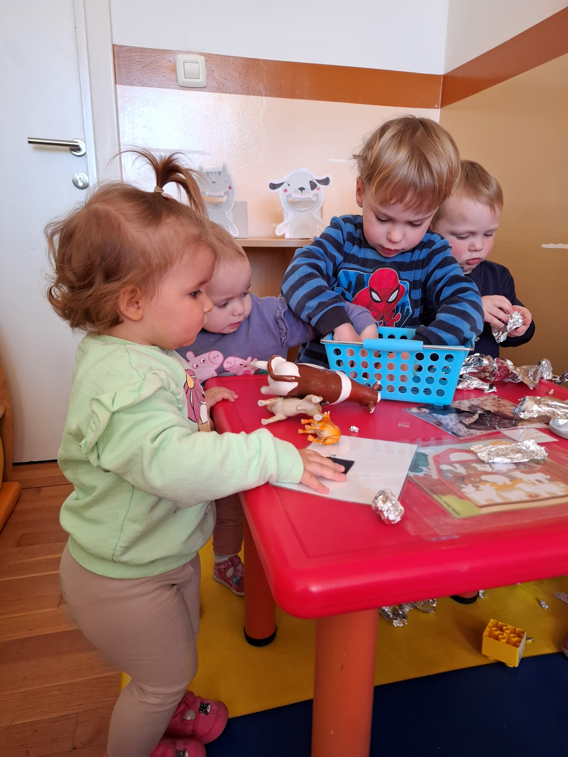
RAZNOVRSNE IGRE
- IGRA: „Tko se skriva u foliji?”

Slide 9
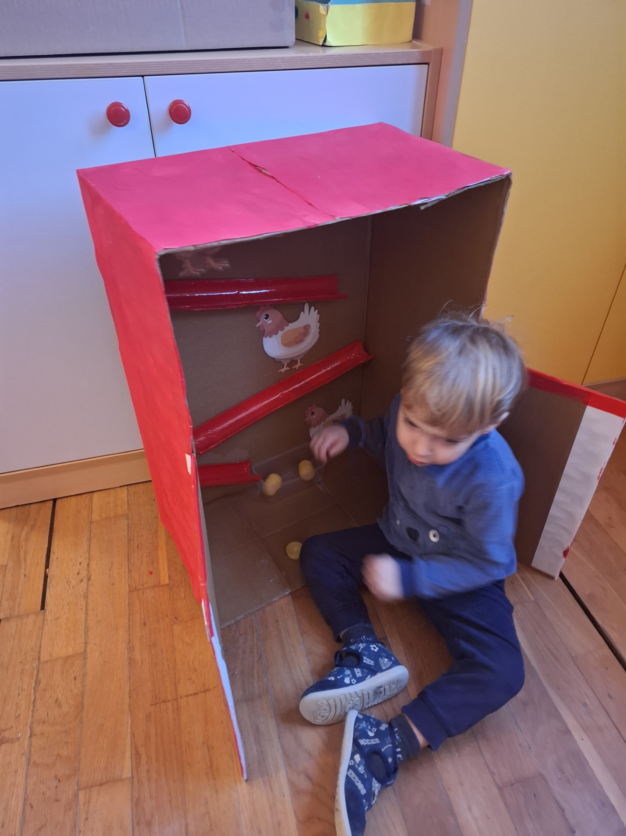
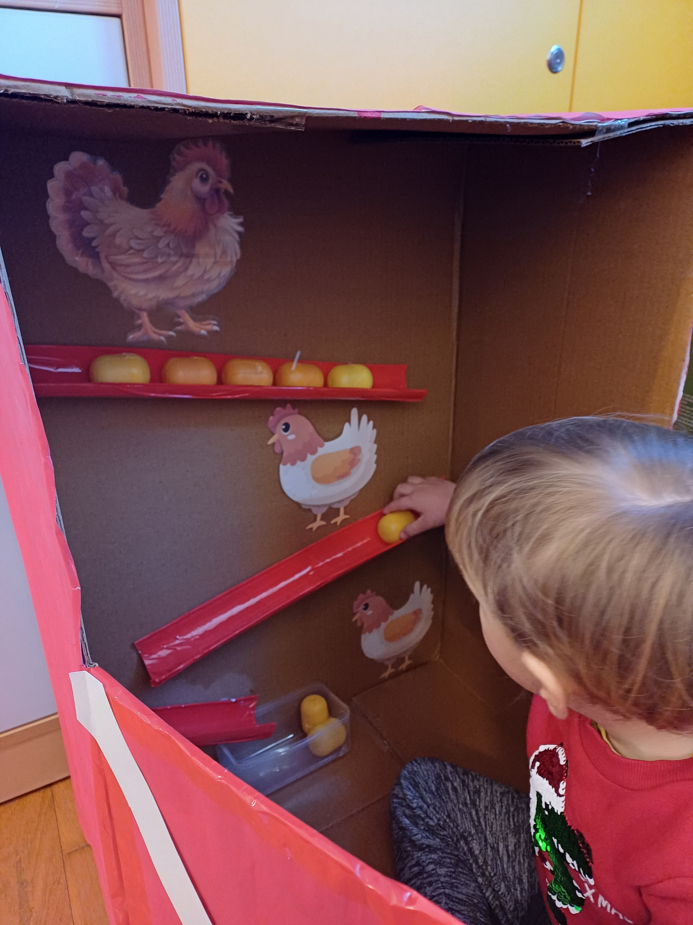
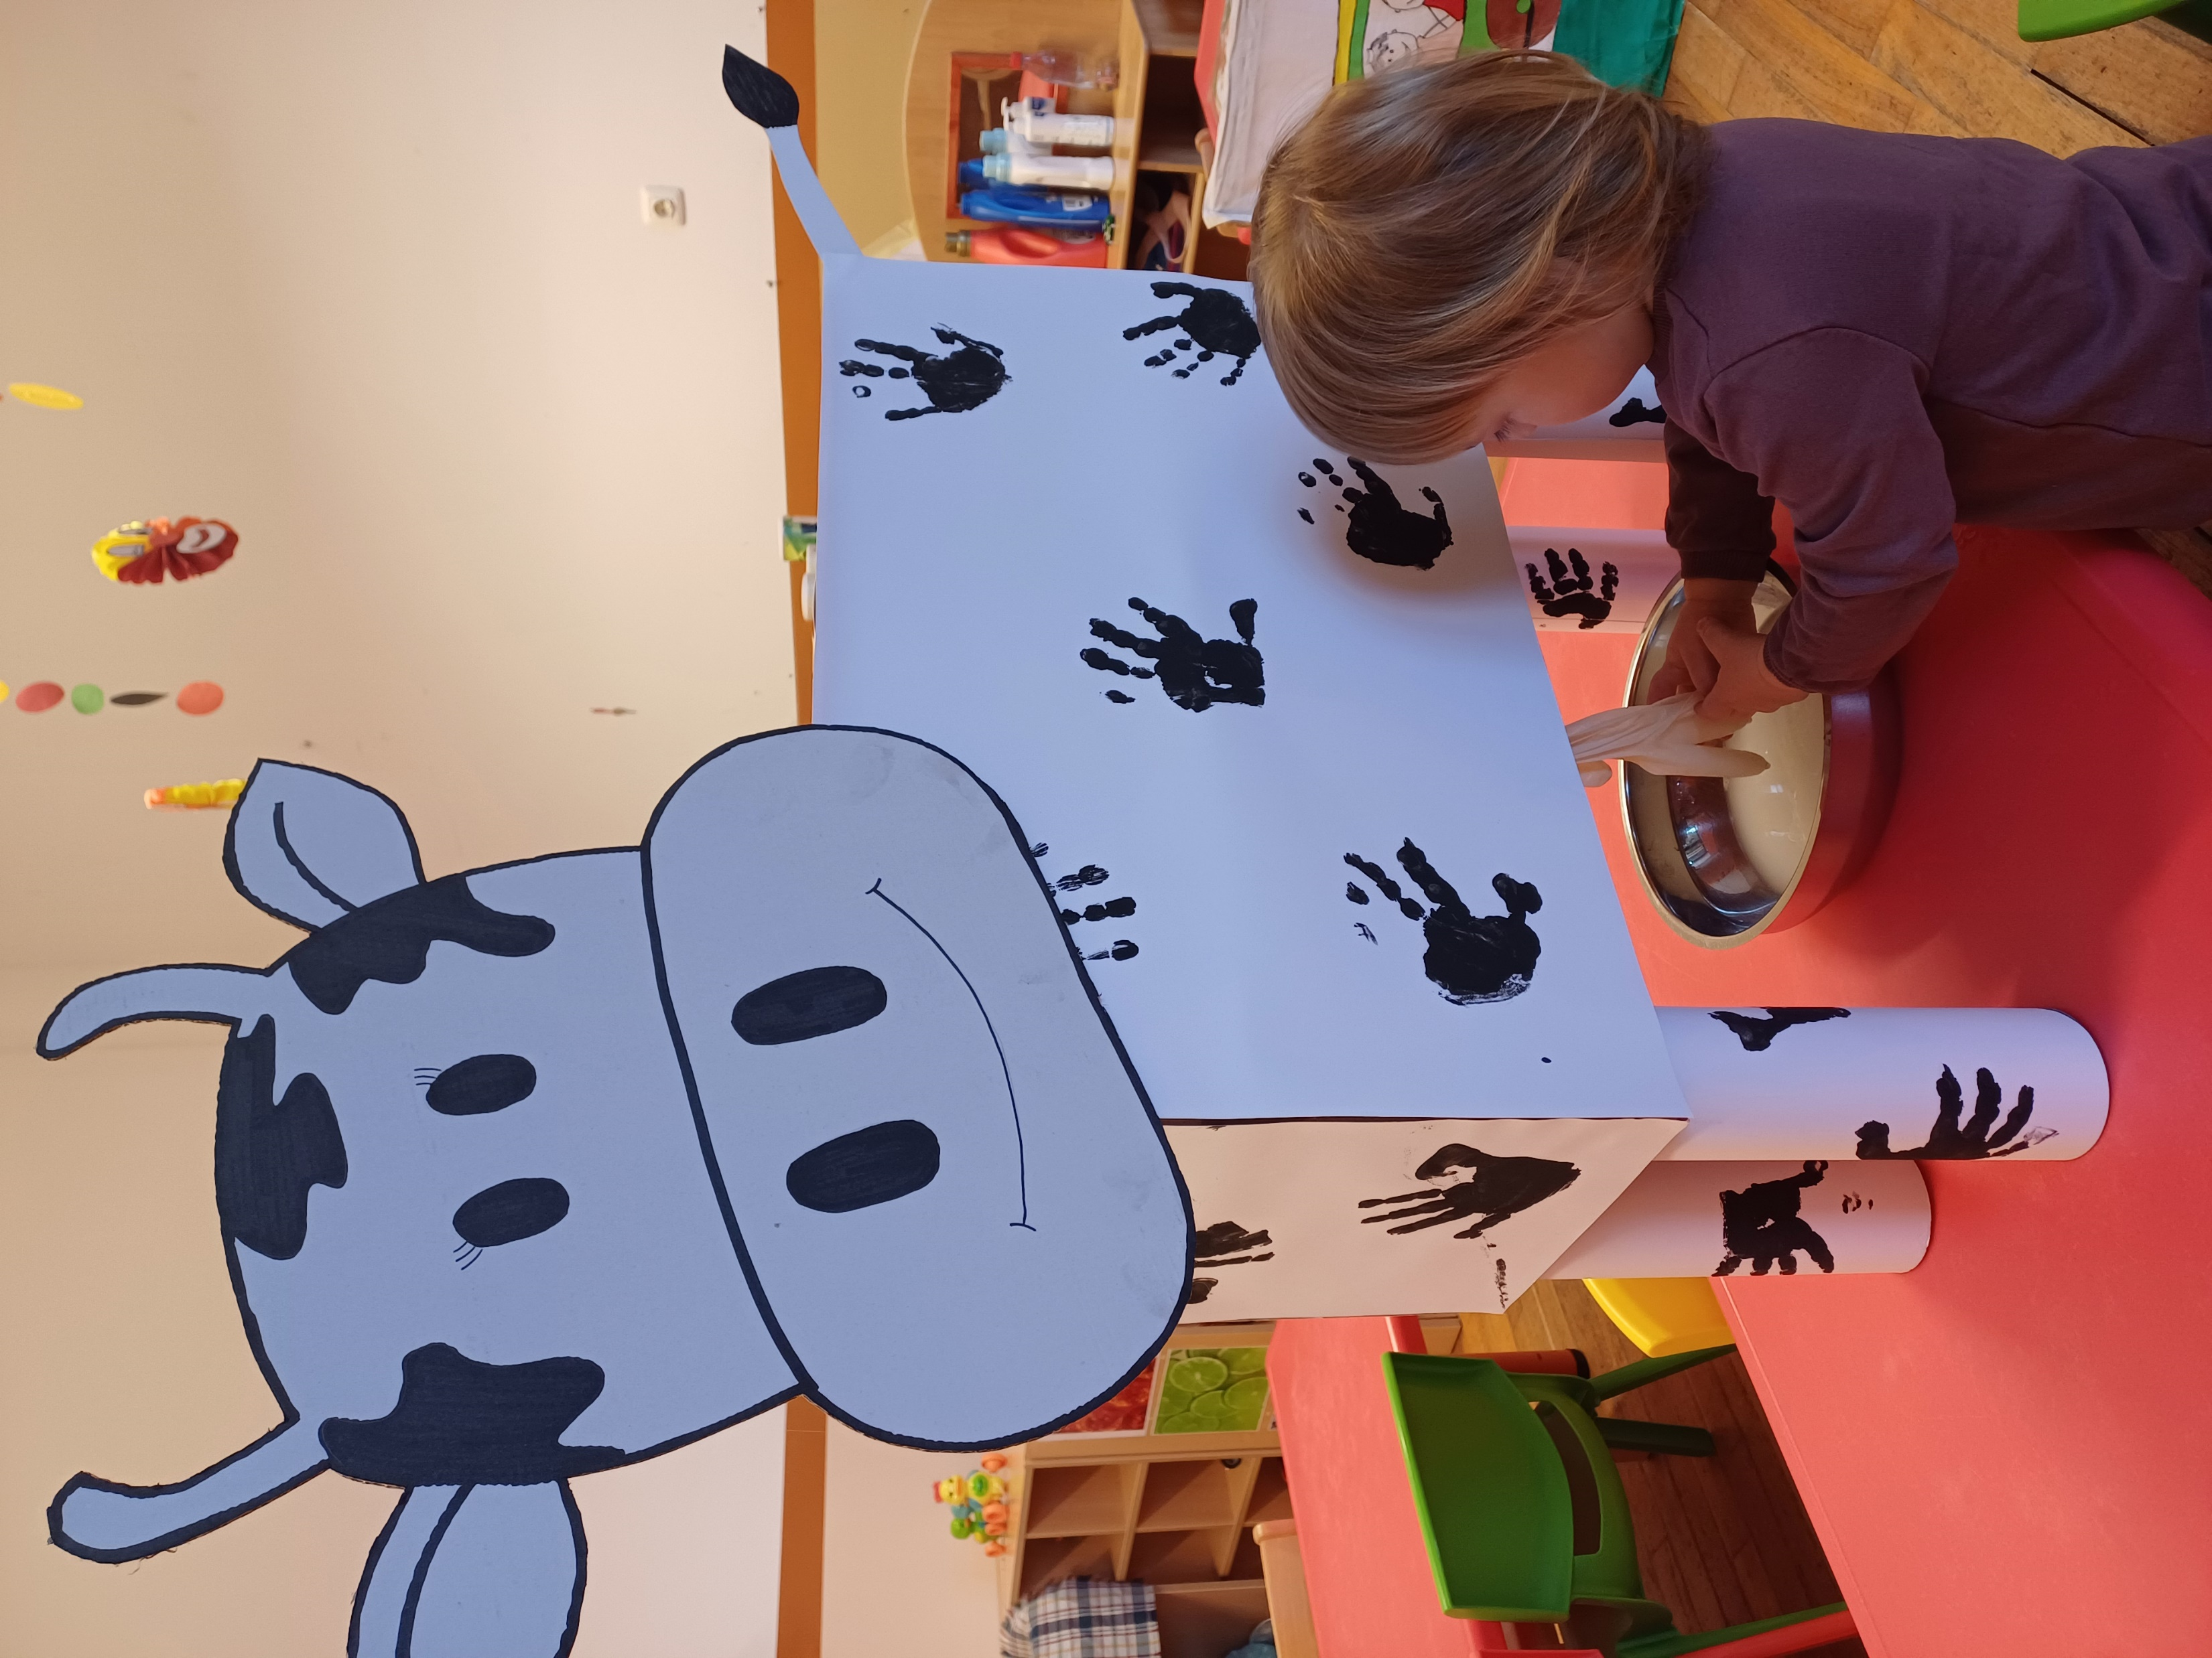
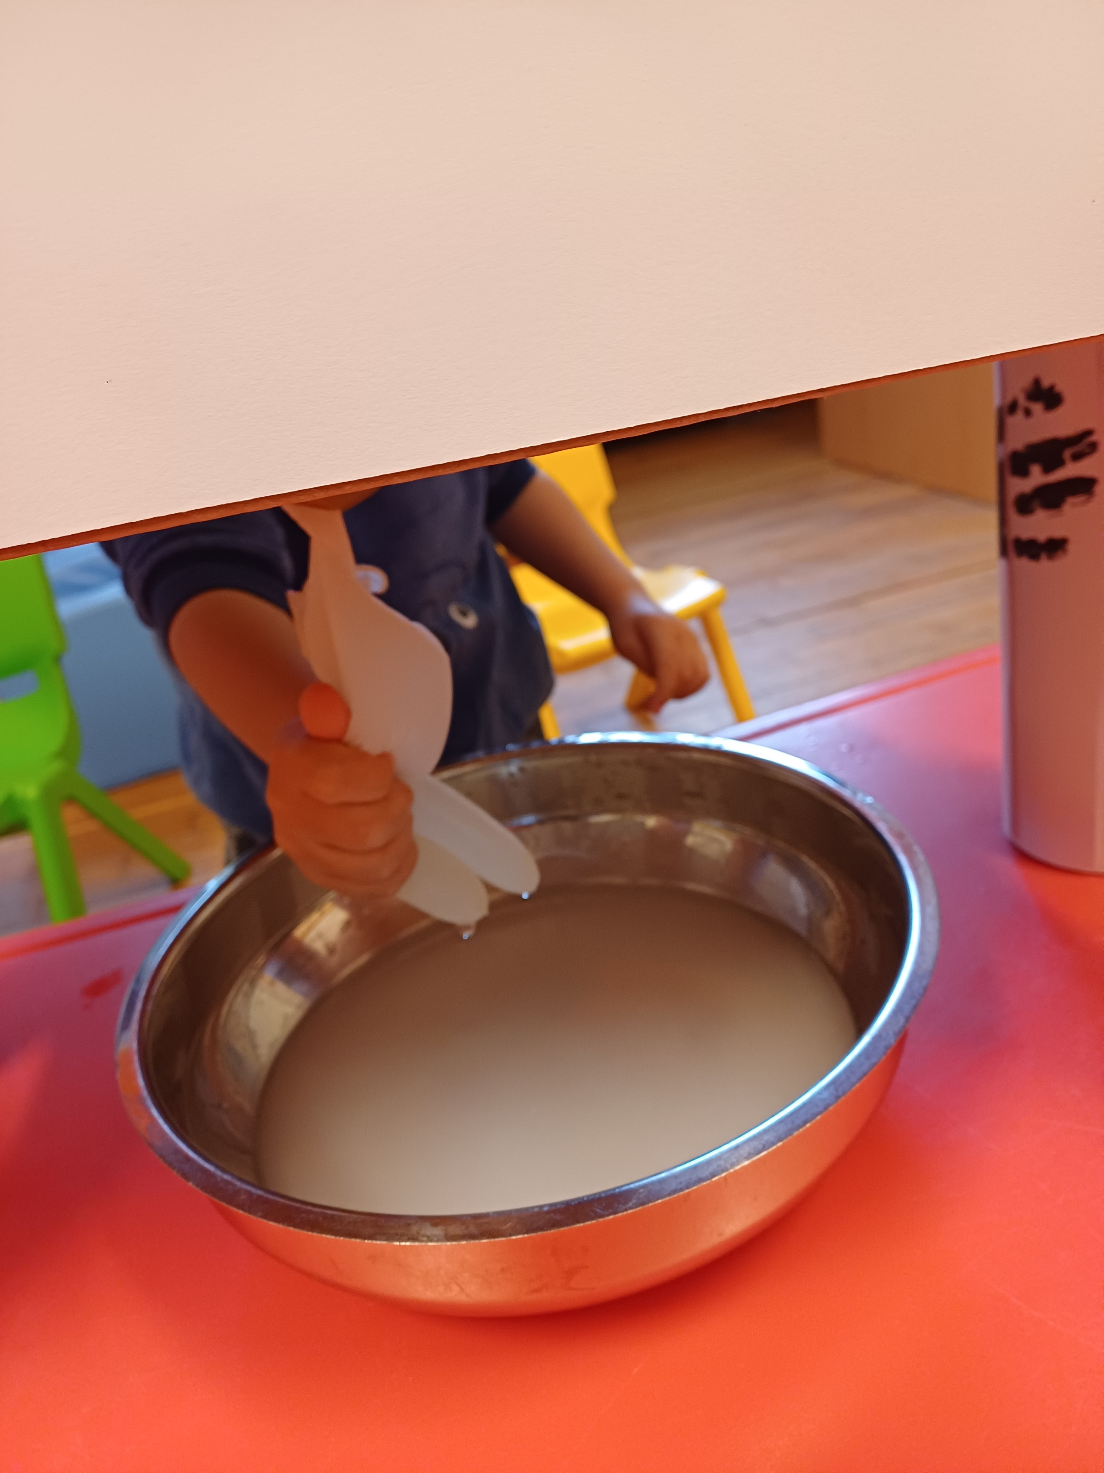
IGRA: Kokošinjac
Od kartonske kutije izradili smo kokošinjac s kokoškama u kojem smo pomoću kartonskih tuljaka spuštali plastična jaja u košaru.
IGRA: Krava
U istraživačkoj aktivnosti smo naučili kako se muze krava.

Slide 10
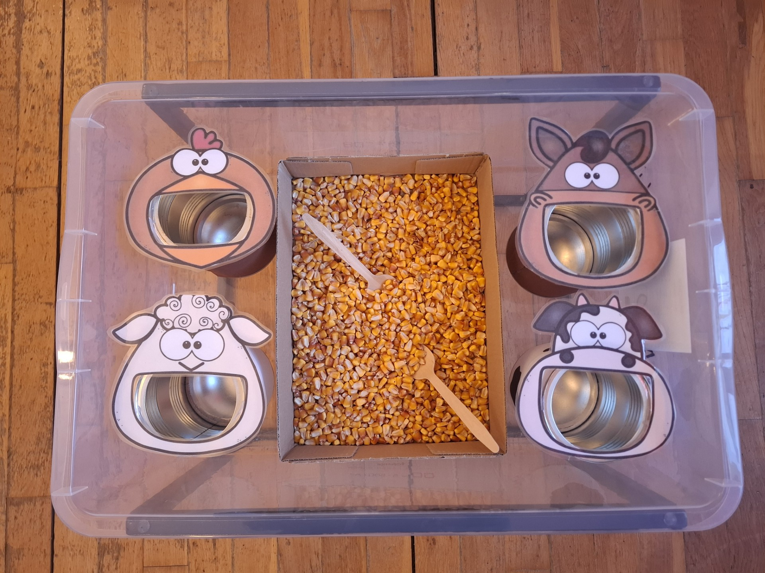
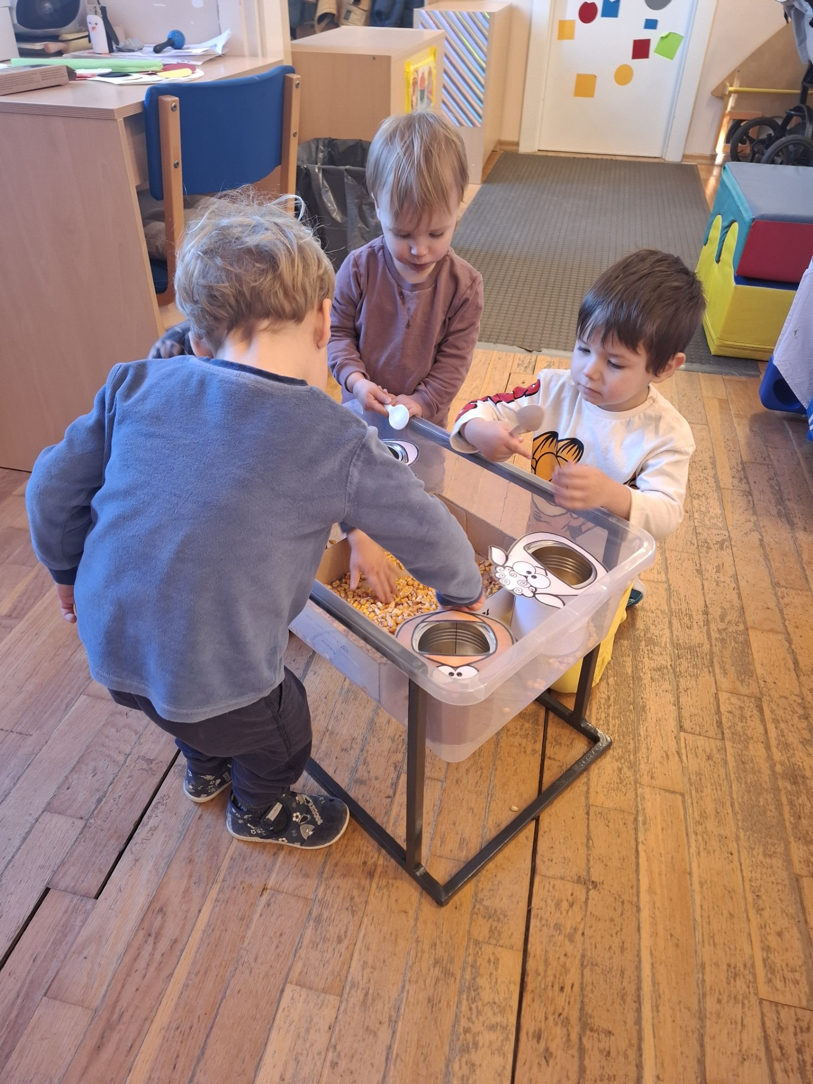
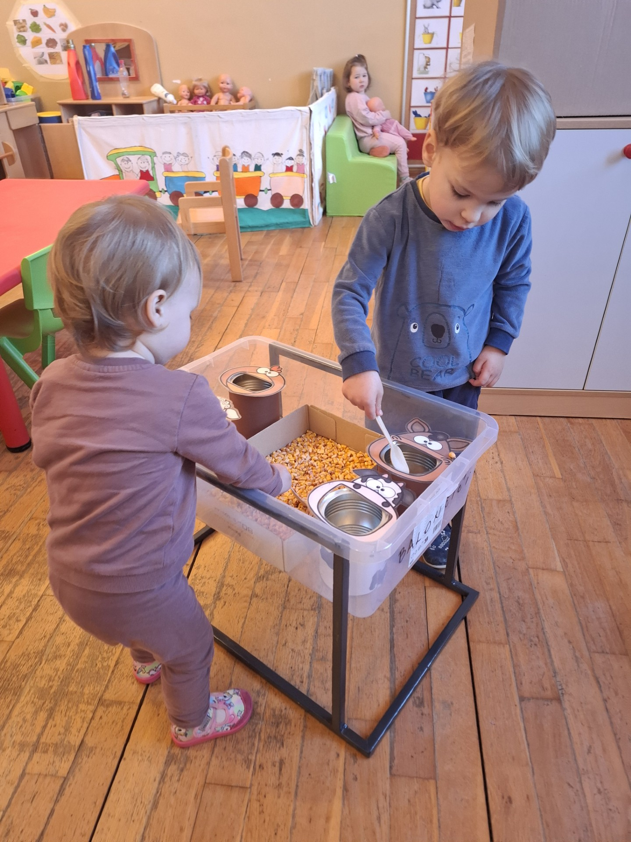
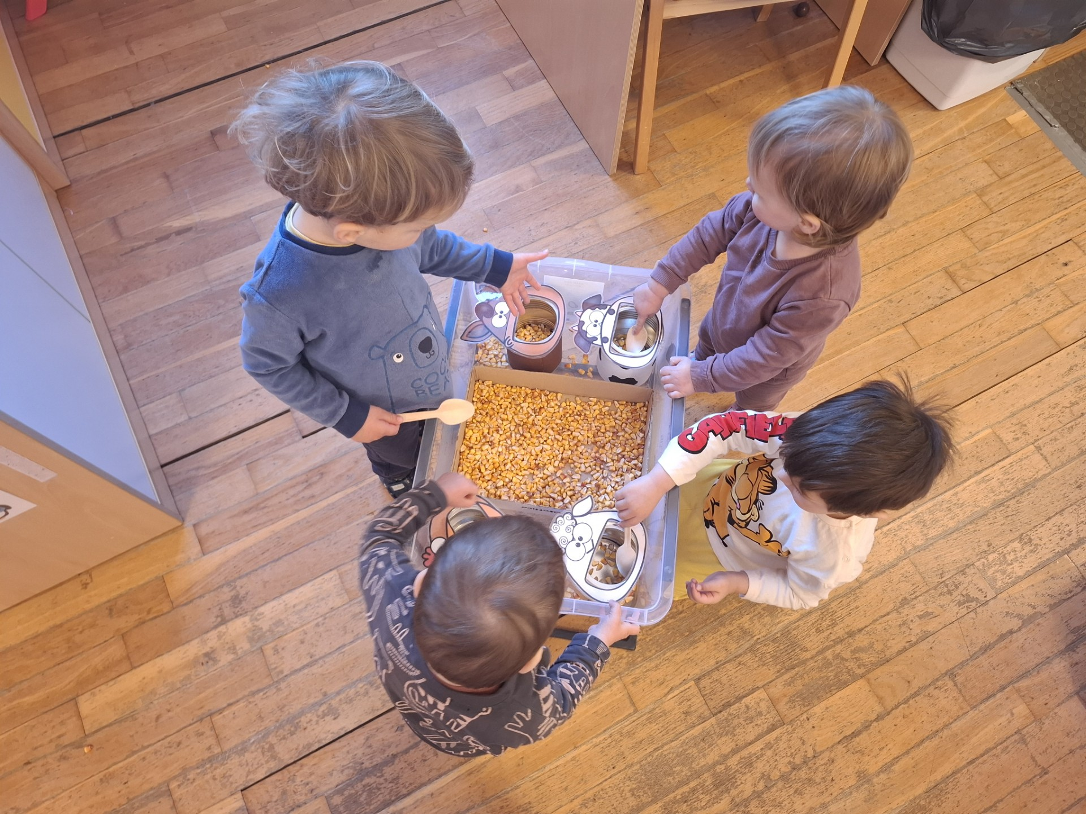
IGRA: „NAHRANI ŽIVOTINJE”
-hranili smo životinje kukuruzom,
-kroz aktivnosti manipuliranja i baratanja rasipnim materijalom razvijala su vizualnu, slušnu i taktilnu percepciju.

Slide 11
ZAKLJUČAK:
- aktivnosti sa domaćim životinjama imaju veliki značaj za cjelokupni razvoj djece. Kroz ove aktivnosti djeca su stekla osnovna znanja o domaćim životinjama. Isto tako, razvijaju osjećaj empatije , odgovornosti i poštovanja prema životinjama i prirodi.
- praktične aktivnosti omogućavaju djeci da kroz igru, promatranje i brigu o životinjama unaprijede svoje motoričke, kognitivne i socijalne vještine. Na taj način djeca postaju svjesnija važnosti zaštite životinja i očuvanja životne sredine što doprinosi njihovom cjelokupnom emocionalnom i moralnom razvoju.

Slide 12
HVALA NA PAŽNJI!

